Slide 1
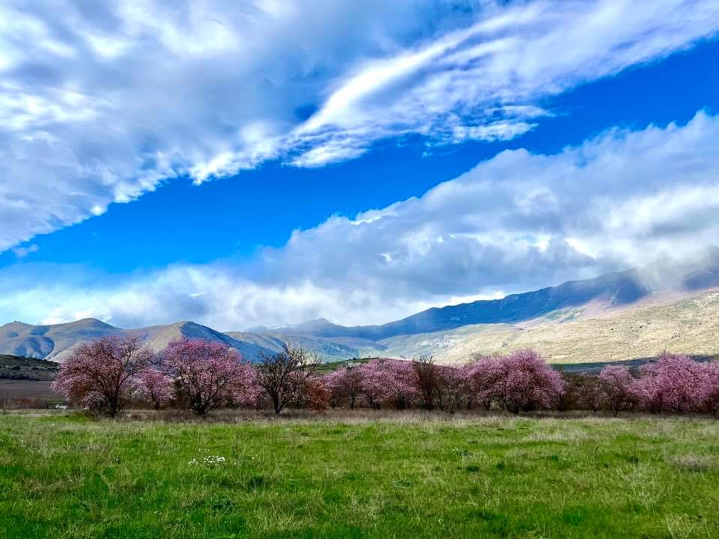

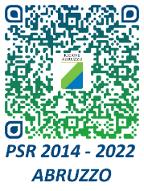



Comitato di Sorveglianza
PSR 2014-2022
Regione Abruzzo
Fondo Europeo per lo Sviluppo Rurale: L’Europa investe nelle zone rurali
Pollutri(CH), 4 dicembre 2024
www.regione.abruzzo.it

Slide 2
Presentazione argomenti
Approvazione Ordine del giorno
Stato di attuazione del Programma e conseguimento obiettivi e target del quadro dell’efficacia al 28/11/2024
Banda larga e ultralarga (BUL) Misura 7.3
Strategie di Sviluppo Locale (LEADER) Misura 19
Piano di valutazione PSR Abruzzo 2014/2022 ed informativa sulla valutazione in itinere
Rapporto tematico “Sostegno allo scopo di aiutare gli aventi diritto ad avvalersi dei servizi di Consulenza”
Informativa sul tasso di errore
Informativa sull’attuazione della Strategia di comunicazione e pubblicità
Varie ed eventuali

Slide 3
2. Stato di attuazione del Programma al 28/11/2024

Slide 4

2.1 Risorse finanziarie assegnate al Programma 2014-2022
2014-2020
TOTALE SPESA PUBBLICA: € 479.465.592,15
di cui FEASR € 230.143.484,16
2021-2022
TOTALE SPESA PUBBLICA: € 159.217.316,68
(risorse aggiuntive)
Risorse ordinarie: € 136.152.773,60
di cui FEASR € 65.353.331,33
“EURI”: € 23.064.543
- Reg. (UE) 2020/2094
- Reg. (UE) 2020/2220
2014-2022
TOTALE DOTAZIONE FINANZIARIA: € 638.682.908,84
- di cui FEASR+EURI € 318.561.358,65

Slide 5
2.2 Stato di attuazione del Programma al 28/11/2024 (dec. 725)
Domande di pagamento presenti su SIAN
Spesa già in elenchi regionali di liquidazione | 6.791.615 | (a)
Spesa, in domande di pagamento con istruttoria conclusa, da inserire in elenchi regionali di liquidazione | 4.697.180 | (b)
Spesa in domande di pagamento con istruttoria in procinto di conclusione | 21.294.930 | (c)
Totale ulteriore spesa prevista in pagamento entro il 18.12.24 | 32.783.725 | (d = a + b +c)
Importo mancante al target 2024 | 27.056.748 | (i)
Surplus potenziale sul target 2024 | 5.726.977 | ( s = d - i)
-27.056.748
L’Importo pagato è al netto dei recuperi e comprensivo del prefinanziamento.

Slide 6
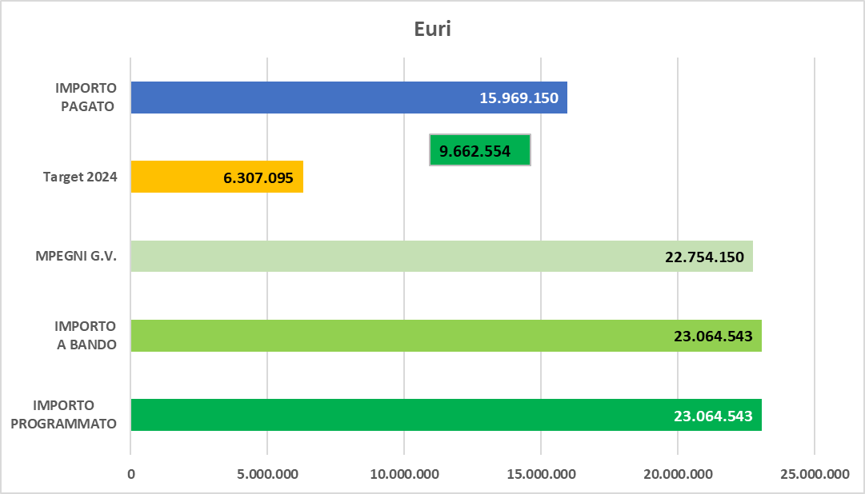
2.2.1 Stato di attuazione del Programma al 28/11/2024 (dec. 725)
Target 2024 superato
L’Importo pagato è al netto dei recuperi

Slide 7
2.3 Stato di attuazione del Programma per Priorità al 28/11/2024 (dec. 725)
PRIORITA' | Programmato PSR - Versione 13 | Programmato PSR - Versione 13 (FEASR) + Euri | Impegnato da Bandi | % Impegnato (bandi) su program. | Impegni complessivi (o.g.v + pag. trascinamenti)* | % Impegni su program. | Importo pagato al Decreto 725 | % Pagato su program.
 | (a) |  | (b) | (b/a) | (c) | (c/a) | (d) | (d/a)
P2 - Potenziare in tutte le regioni la redditività delle aziende agricole e la competitività dell'agricoltura in tutte le sue forme e promuovere tecnologie innovative per le aziende agricole e la gestione sostenibile delle foreste | 193.724.340,47 | 92.987.683,43 | 193.724.340,47 | 100% | 168.385.060,10 | 86,9% | 117.033.594,87 | 60,4%
P2 - EURI | 13.130.043,08 | 13.130.043,08 | 13.130.043,08 | 100% | 13.130.000,00 | 100% | 6.345.000,00 | 48,3%
P3 - Promuovere l'organizzazione della filiera alimentare, comprese la trasformazione e la commercializzazione dei prodotti agricoli, il benessere degli animali e la gestione dei rischi nel settore agricolo | 94.597.862,73 | 45.406.974,11 | 94.597.862,73 | 100% | 90.589.155,22 | 96% | 79.062.122,32 | 83,6%
P4 - Preservare, ripristinare e valorizzare gli ecosistemi connessi all'agricoltura e alla silvicoltura | 214.978.934,89 | 103.189.888,75 | 214.978.934,89 | 100% | 214.384.135,28 | 100% | 206.861.179,41 | 96,2%
P4 - EURI | 9.934.500,00 | 9.934.500,00 | 9.934.500,00 | 100% | 9.624.150,21 | 97% | 9.618.451,02 | 96,8%
P5 - Incentivare l'uso efficiente delle risorse e il passaggio a un'economia a basse emissioni di carbonio e resiliente al clima nel settore agroalimentare e forestale | 23.474.582,91 | 11.267.799,80 | 23.474.582,91 | 100% | 22.429.622,41 | 96% | 17.765.530,80 | 75,7%
P6 - Adoperarsi per l'inclusione sociale, la riduzione della povertà e lo sviluppo economico nelle zone rurali | 71.347.257,67 | 34.246.683,68 | 71.347.257,67 | 100% | 69.395.754,69 | 97% | 48.317.472,14 | 67,7%
Assistenza Tecnica e Prepensionamento | 17.495.387,09 | 8.397.785,80 | 17.495.387,09 | 100% | 15.721.002,74 | 90% | 11.970.815,03 | 68,4%
TOTALE | 638.682.908,84 | 318.561.358,64 | 638.682.908,84 | 100% | 603.658.880,65 | 95% | 496.974.165,59 | 77,81%
* compreso il richiesto Campagna 2024 per la 10.1 e 11.2

Slide 8
2.4 Stato di attuazione del Programma per Focus Area al 28/11/2024 (dec. 725)
FOCUS AREA | Programmato PSR - Versione 13 | Programmato PSR - Versione 13 (FEASR) + Euri | Impegnato da Bandi | % Impegnato (bandi) su programmato | Impegni complessivi (o.g.v + pag. trascinamenti)* | % Impegni su programmato | Importo pagato al Decreto 725 | % Pagato su programmato
 | (a) |  | (b) | (b/a) | (c) | (c/a) | (d) | (d/a)
2A - Competitività | 134.600.955,87 | 64.608.458,82 | 134.600.955,87 | 100% | 119.531.528,68 | 88,8% | 80.245.753,93 | 59,6%
2B - Ricambio generazionale | 59.123.384,60 | 28.379.224,61 | 59.123.384,60 | 100% | 48.853.531,42 | 82,6% | 36.787.840,94 | 62,2%
2B - EURI | 13.130.043,08 | 13.130.043,08 | 13.130.043,08 | 100% | 13.130.000,00 | 100,0% | 6.345.000,00 | 48,3%
3A - Promozione | 87.519.613,24 | 42.009.414,36 | 87.519.613,24 | 100% | 85.706.131,51 | 97,9% | 76.327.435,26 | 87,2%
3B - Rischi aziendali | 7.078.249,49 | 3.397.559,76 | 7.078.249,49 | 100% | 4.883.023,71 | 69,0% | 2.734.687,06 | 38,6%
P4 - Preservare, ripristinare e valorizzare gli ecosistemi connessi all'agricoltura e alla silvicoltura | 214.978.934,89 | 103.189.888,75 | 214.978.934,89 | 100% | 214.384.135,28 | 99,7% | 206.861.179,41 | 96,2%
P4 - EURI | 9.934.500,00 | 9.934.500,00 | 9.934.500,00 | 100% | 9.624.150,21 | 96,9% | 9.618.451,02 | 96,8%
5A - Uso efficiente risorse idriche | 16.532.273,70 | 7.935.491,38 | 16.532.273,70 | 100% | 16.096.867,46 | 97,4% | 11.546.802,29 | 69,8%
5E - Conservazione e sequestro del carbonio | 6.942.309,21 | 3.332.308,42 | 6.942.309,21 | 100% | 6.332.754,95 | 91,2% | 6.218.728,51 | 89,6%
6B - Sviluppo locale nelle zone rurali | 49.949.166,67 | 23.975.600,00 | 49.949.166,67 | 100% | 47.997.663,69 | 96,1% | 29.910.223,33 | 59,9%
6C - Promozione TIC nelle zone rurali | 21.398.091,00 | 10.271.083,68 | 21.398.091,00 | 100% | 21.398.091,00 | 100,0% | 18.407.248,81 | 86,0%
Assistenza Tecnica e Prepensionamento | 17.495.387,09 | 8.397.785,80 | 17.495.387,09 | 100% | 15.721.002,74 | 89,9% | 11.970.815,03 | 68,4%
TOTALE | 638.682.908,84 | 318.561.358,64 | 638.682.908,84 | 100% | 603.658.880,65 | 94,5% | 496.974.165,59 | 77,81%
* compreso il richiesto Campagna 2024 per la 10.1 e 11.2

Slide 9
2.4 Stato di attuazione del Programma per Focus Area al 28/11/2024 (dec. 725)

Slide 10
2.5 Stato di attuazione del Programma per Misure al 28/11/2024 (dec. 725)
Mis. | Descrizione Misura | Programmato (PSR Versione 13) Spesa pubblica (a) | Programmato (PSR Versione 13) FEASR + EURI | Impegnato da Bandi (b) | (b/a) | Concessioni netto decadenze (o.g.v. con beneficiari) (c) | (c/a) | Pagamenti trascinamenti (d) | Impegni complessivi (o.g.v + pag. trascinamenti)* (e = c + d) | ( e/a ) | residuo da impegnare (= a – e) | Pagato al netto dei recuperi (inclusi trascinamenti) (f) | (f/a) | N. benef.
1 | Trasferimento di conoscenze e azioni di informazione | 1.239.268,02 | 594.848,65 | 1.239.268,02 | 100% | 1.232.360,08 | 99,44% | 6.907,94 | 1.199.974,57 | 96,83% | 39.293,45 | 1.159.019,77 | 93,52% | 37
2 | Servizi di consulenza, di sostituzione e di assistenza alla gestione delle aziende agricole | 2.841.376,70 | 1.363.860,82 | 2.841.376,70 | 100% | 3.247.428,18 | 114,29% | 2.592,00 | 2.827.266,84 | 99,50% | 14.109,86 | 2.838.784,70 | 99,91% | 10
3 | Regimi di qualità dei prodotti agricoli e alimentari | 14.140.522,79 | 6.787.450,94 | 14.140.522,79 | 100% | 12.700.444,93 | 89,82% | 0,00 | 12.337.584,04 | 87,25% | 1.802.938,75 | 11.183.104,32 | 79,09% | 2.572
4 | Investimenti in immobilizzazioni materiali | 216.806.150,52 | 104.066.952,25 | 216.806.150,52 | 100% | 203.735.734,00 | 93,97% | 467.142,09 | 201.291.977,57 | 92,84% | 15.514.172,95 | 152.766.826,04 | 70,46% | 1.914
5 | Ripristino del potenziale produttivo agricolo danneggiato da calamità naturali e da eventi catastrofici e introduzione di adeguate misure di prevenzione | 4.777.285,47 | 2.293.097,03 | 4.777.285,47 | 100% | 1.377.285,47 | 28,83% | 1.204.774,22 | 2.582.059,69 | 54,05% | 2.195.225,78 | 1.743.537,45 | 36,50% | 15
6 | Sviluppo delle aziende agricole e delle imprese | 56.369.890,17 | 27.057.547,28 | 56.369.890,17 | 100% | 46.129.203,97 | 81,83% | 80.000,00 | 46.121.203,85 | 81,82% | 10.248.686,32 | 32.376.775,04 | 57,44% | 1.214
6 EURI | Sviluppo delle aziende agricole e delle imprese | 13.130.043,08 | 13.130.043,08 | 13.130.043,08 | 100% | 13.130.000,00 | 100,00% | 0,00 | 13.130.000,00 | 100,00% | 43,08 | 6.345.000,00 | 48,32%
7 | Servizi di base e rinnovamento dei villaggi nelle zone rurali | 35.448.527,72 | 17.015.293,31 | 35.448.527,72 | 100% | 25.519.282,19 | 71,99% | 9.920.721,19 | 35.387.608,60 | 99,83% | 60.919,12 | 26.898.219,19 | 75,88% | 56
8 | Investimenti nello sviluppo delle aree forestali e nel miglioramento della redditività delle foreste | 9.243.273,23 | 4.436.771,15 | 9.243.273,23 | 100% | 3.872.131,34 | 41,89% | 4.791.894,62 | 8.633.718,97 | 93,41% | 609.554,26 | 7.209.878,12 | 78,00% | 2.138
10.1 | Pagamenti agro-climatico-ambientali | 103.785.538,92 | 49.817.058,68 | 103.785.538,92 | 100% | 100.697.746,19 | 97,02% | 501.111,60 | 103.598.857,79 | 99,82% | 186.681,13 | 101.191.073,76 | 97,50% | 12.990
10.2 | Conservazione e uso sostenibile delle risorse genetiche vegetali in agricoltura | 471.412,32 | 226.277,91 | 471.412,32 | 100% | 471.412,32 | 100,00% | 0,00 | 471.412,32 | 100,00% | 0,00 | 0,00 | 0,00%
11 | Agricoltura biologica | 51.137.321,73 | 24.545.914,43 | 51.137.321,73 | 100% | 26.340.822,81 | 51,51% | 19.707.733,52 | 50.818.556,33 | 99,38% | 318.765,40 | 47.187.371,15 | 92,28% | 11.422
11 EURI | Agricoltura biologica | 9.934.500,00 | 9.934.500,00 | 9.934.500,00 | 100% | 9.624.150,21 | 96,88% | 0,00 | 9.624.150,21 | 96,88% | 310.349,79 | 9.618.451,02 | 96,82%
13 | Indennità a favore di zone soggette a vincoli naturali o ad altri vincoli specifici | 52.924.244,67 | 25.403.637,44 | 52.924.244,67 | 100% | 50.818.050,98 | 96,02% | 2.096.696,70 | 52.914.747,68 | 99,98% | 9.496,99 | 52.914.294,28 | 99,98% | 25.747
16 | Cooperazione | 5.533.108,49 | 2.655.892,08 | 5.533.108,49 | 100% | 3.964.487,80 | 71,65% | 1.595.899,11 | 5.511.548,07 | 99,61% | 21.560,42 | 3.178.201,12 | 57,44% | 41
19 | Sostegno per lo sviluppo locale LEADER | 37.229.166,67 | 17.870.000,00 | 37.229.166,67 | 100% | 35.504.659,81 | 95,37% | 13.478,68 | 35.324.505,86 | 94,88% | 1.904.660,81 | 22.230.109,08 | 59,71% | 213
20 | Assistenza tecnica | 17.303.817,40 | 8.305.832,35 | 17.303.817,40 | 100% | 15.536.923,62 | 89,79% | 130.279,66 | 15.529.433,07 | 89,75% | 1.774.384,33 | 11.779.245,36 | 68,07% | 11
21 | Sostegno temporaneo agricoltori colpiti da Covid | 6.175.891,25 | 2.964.427,80 | 6.175.891,25 | 100% | 6.162.705,52 | 99,79% | 0,00 | 6.162.705,52 | 99,79% | 13.185,73 | 6.162.705,52 | 99,79% | 1.522
113 | Prepensionamento | 191.569,69 | 91.953,45 | 191.569,69 | 100% | 0,00 | 0,00% | 191.569,67 | 191.569,67 | 100,00% | 0,02 | 191.569,67 | 100,00% | 60
TOT |  | 638.682.908,84 | 318.561.358,64 | 638.682.908,84 | 100% | 560.064.829,42 | 87,69% | 40.710.801,00 | 603.658.880,65 | 94,5% | 35.024.028,19 | 496.974.165,59 | 77,81% | 45.916

Slide 11
2.6 Stato di attuazione delle Misure non connesse a superfici o animali al 28/11/2024 (dec. 725)
Misura | Descrizione Misura | Programmato (PSR Versione 13) Spesa pubblica (a) | Programmato (PSR Versione 13) FEASR + EURI | Impegnato da Bandi (b) | (b/a) | Concessioni netto decadenze (o.g.v. con beneficiari) (c) | (c/a) | Pagamenti trascinamenti (d) | Impegni complessivi (o.g.v + pag. trascinamenti)* (e = c + d) | ( e/a ) | residuo da impegnare (= a – e) | Pagato al netto dei recuperi (inclusi trascinamenti) (f) | (f/a) | N. benef.
1 | Trasferimento di conoscenze e azioni di informazione | 1.239.268,02 | 594.848,65 | 1.239.268,02 | 100% | 1.232.360,08 | 99,44% | 6.907,94 | 1.199.974,57 | 96,83% | 39.293,45 | 1.159.019,77 | 93,52% | 37
2 | Servizi di consulenza, di sostituzione e di assistenza alla gestione delle aziende agricole | 2.841.376,70 | 1.363.860,82 | 2.841.376,70 | 100% | 3.247.428,18 | 114,29% | 2.592,00 | 2.827.266,84 | 99,50% | 14.109,86 | 2.838.784,70 | 99,91% | 10
3 | Regimi di qualità dei prodotti agricoli e alimentari | 14.140.522,79 | 6.787.450,94 | 14.140.522,79 | 100% | 12.700.444,93 | 89,82% | 0,00 | 12.337.584,04 | 87,25% | 1.802.938,75 | 11.183.104,32 | 79,09% | 2.572
4 | Investimenti in immobilizzazioni materiali | 216.806.150,52 | 104.066.952,25 | 216.806.150,52 | 100% | 203.735.734,00 | 93,97% | 467.142,09 | 201.291.977,57 | 92,84% | 15.514.172,95 | 152.766.826,04 | 70,46% | 1.914
5 | Ripristino del potenziale produttivo agricolo danneggiato da calamità naturali e da eventi catastrofici e introduzione di adeguate misure di prevenzione | 4.777.285,47 | 2.293.097,03 | 4.777.285,47 | 100% | 1.377.285,47 | 28,83% | 1.204.774,22 | 2.582.059,69 | 54,05% | 2.195.225,78 | 1.743.537,45 | 36,50% | 15
6 | Sviluppo delle aziende agricole e delle imprese | 56.369.890,17 | 27.057.547,28 | 56.369.890,17 | 100% | 46.129.203,97 | 81,83% | 80.000,00 | 46.121.203,85 | 81,82% | 10.248.686,32 | 32.376.775,04 | 57,44% | 1.214
6 EURI | Sviluppo delle aziende agricole e delle imprese | 13.130.043,08 | 13.130.043,08 | 13.130.043,08 | 100% | 13.130.000,00 | 100,00% | 0,00 | 13.130.000,00 | 100,00% | 43,08 | 6.345.000,00 | 48,32%
7 | Servizi di base e rinnovamento dei villaggi nelle zone rurali | 35.448.527,72 | 17.015.293,31 | 35.448.527,72 | 100% | 25.519.282,19 | 71,99% | 9.920.721,19 | 35.387.608,60 | 99,83% | 60.919,12 | 26.898.219,19 | 75,88% | 56
8 | Investimenti nello sviluppo delle aree forestali e nel miglioramento della redditività delle foreste | 9.243.273,23 | 4.436.771,15 | 9.243.273,23 | 100% | 3.872.131,34 | 41,89% | 4.791.894,62 | 8.633.718,97 | 93,41% | 609.554,26 | 7.209.878,12 | 78,00% | 2.138
10.2 | Conservazione e uso sostenibile delle risorse genetiche vegetali in agricoltura | 471.412,32 | 226.277,91 | 471.412,32 | 100% | 471.412,32 | 100,00% | 0,00 | 471.412,32 | 100,00% | 0,00 | 0,00 | 0,00%
16 | Cooperazione | 5.533.108,49 | 2.655.892,08 | 5.533.108,49 | 100% | 3.964.487,80 | 71,65% | 1.595.899,11 | 5.511.548,07 | 99,61% | 21.560,42 | 3.178.201,12 | 57,44% | 41
19 | Sostegno per lo sviluppo locale LEADER | 37.229.166,67 | 17.870.000,00 | 37.229.166,67 | 100% | 35.504.659,81 | 95,37% | 13.478,68 | 35.324.505,86 | 94,88% | 1.904.660,81 | 22.230.109,08 | 59,71% | 213
20 | Assistenza tecnica | 17.303.817,40 | 8.305.832,35 | 17.303.817,40 | 100% | 15.536.923,62 | 89,79% | 130.279,66 | 15.529.433,07 | 89,75% | 1.774.384,33 | 11.779.245,36 | 68,07% | 11
21 | Sostegno temporaneo agricoltori colpiti da Covid | 6.175.891,25 | 2.964.427,80 | 6.175.891,25 | 100% | 6.162.705,52 | 99,79% | 0,00 | 6.162.705,52 | 99,79% | 13.185,73 | 6.162.705,52 | 99,79% | 1.522
113 | Prepensionamento | 191.569,69 | 91.953,45 | 191.569,69 | 100% | 0,00 | 0,00% | 191.569,67 | 191.569,67 | 100,00% | 0,02 | 191.569,67 | 100,00% | 60
TOT |  | 420.901.303,52 | 208.860.248,10 | 420.901.303,52 | 100% | 372.584.059,23 | 88,52% | 18.405.259,18 | 386.702.568,64 | 91,87% | 34.198.734,88 | 286.062.975,38 | 67,96% | 9.803

Slide 12
2.7 Stato di attuazione delle Misure connesse a superfici o animali al 28/11/2024 (dec. 725)
MISURA | Programmato (PSR Versione 13) Spesa pubblica (a) | Programmato (PSR Versione 13) FEASR + EURI | Impegnato da Bandi (b) | (b/a) | Richiesto* (c) | (c/a) | Importo pagato al Decreto 725 (d) | % Pagato su programmato (d/a)
M 10.1.1 - Produzione integrata | 28.692.546,38 | 13.772.422,26 | 28.692.546,38 | 100% | 32.278.795,58 | 112,5% | 28.692.546,38 | 100,00%
M 10.1.2 - Miglioramento prati pascoli | 46.748.016,23 | 22.439.047,79 | 46.748.016,23 | 100% | 56.287.996,76 | 120,4% | 46.748.016,23 | 100,00%
M 10.1.3 - Conservazione del suolo | 9.378.864,18 | 4.501.854,81 | 9.378.864,18 | 100% | 10.834.432,40 | 115,5% | 9.378.864,18 | 100,00%
M 10.1.4 - Incremento di sostanza organica | 18.966.112,13 | 9.103.733,82 | 18.966.112,13 | 100% | 21.098.064,45 | 111,2% | 16.371.646,97 | 86,32%
M 11.1 - Agricoltura biologica - Introduzione | 24.644.059,74 | 11.829.148,68 | 24.644.059,74 | 100% | 26.209.383,15 | 106,4% | 24.641.703,62 | 99,99%
M 11.2 - Agricoltura biologica - Mantenimento | 26.493.261,99 | 12.716.765,76 | 26.493.261,99 | 100% | 28.800.500,52 | 108,7% | 22.545.667,53 | 85,10%
M 11.1 - Agricoltura biologica - Introduzione EURI | 1.600.000,00 | 1.600.000,00 | 1.600.000,00 | 100% | 1.819.530,26 | 113,7% | 1.591.863,59 | 99,49%
M 11.2 - Agricoltura biologica - Mantenimento EURI | 8.334.500,00 | 8.334.500,00 | 8.334.500,00 | 100% | 9.126.031,98 | 109,5% | 8.026.587,43 | 96,31%
M 13 Pagamenti compensativi per le zone montane | 52.924.244,67 | 25.403.637,44 | 52.924.244,67 | 100% | 55.794.143,88 | 105,4% | 52.914.294,28 | 99,98%
TOTALE | 217.781.605,32 | 109.701.110,55 | 217.781.605,32 | 100% | 242.248.878,98 | 108,0% | 210.911.190,21 | 96,85%
* compreso il richiesto Campagna 2024 per la 10.1 e 11.2

Slide 13
2.8 Avanzamento procedurale – Bandi emessi nel 2024
M 10.1.4 - Incremento di sostanza organica (Bando di conferma) - € 2,1 Mil
M 11.2 - Pagamento al fine di mantenere pratiche e metodi di produzione biologica (Bando di conferma) - € 4,7
M 3.2 - Informazione e promozione sui regimi di qualità dei prodotti agricoli e alimentari – € 1,8 Mil
M 6.1 Aiuti all’avviamento di attività imprenditoriali per i giovani agricoltori - € 9 Mil
€ 17.600.000,00 (Fondi ordinari )
Dicembre 2024
Ultimo Bando M 6.1 Giovani
Dotazione finanziaria iniziale
€ 1,5 Milioni

Slide 14
2.8 Avanzamento procedurale – Bandi emessi nel periodo 2014-2024
Misura | Descrizione | N.bandi emessi nel periodo 2014-2024
1 | Trasferimento di conoscenze e azioni di informazione | 7
2 | Servizi di consulenza, di sostituzione e di assistenza alla gestione delle aziende agricole | 1
3 | Regimi di qualità dei prodotti agricoli e alimentari | 17
4 | Investimenti in immobilizzazioni materiali | 46
5 | Ripristino del potenziale produttivo agricolo danneggiato da calamità naturali e da eventi catastrofici e introduzione di adeguate misure di prevenzione | 1
6 | Sviluppo delle aziende agricole e delle imprese | 5
6 EURI | M6 EURI | 1
7 | Servizi di base e rinnovamento dei villaggi nelle zone rurali | 7
8 | Investimenti nello sviluppo delle aree forestali e nel miglioramento della redditività delle foreste | 14
10 | Pagamenti agro-climatico-ambientali | 35
11 | Agricoltura biologica | 21
11 EURI | M11 EURI | 2
13 | Indennità a favore di zone soggette a vincoli naturali o ad altri vincoli specifici | 7
16 | Cooperazione | 4
19 | Sostegno per lo sviluppo locale LEADER | 63
20 | Assistenza tecnica | 30
21 | Sostegno tempraneo agricoltori colpiti da Covid | 2
113 | Prepensionamento | /
 | Totale | 200

Slide 15

2.9 Performance Framework

Slide 16


2.9 Performance Framework - P2(i)
(PSR V13.1)
Priorità | Indicatore | Valore obiettivo 2025 (a) | Soglia 85% (b) | Soglia 65% | Realizzazione al 28/11/2024 (Decreto 725) |  |  | Δ soglia 85%
 |  |  |  |  | (c) | % (=c/a) |  | (=c-b)
P2 | Spesa pubblica totale P2 (€) | 193.724.340,47 | 164.665.689,40 | 125.920.821,31 | 117.033.594,87 | 60,41% |  | -47.632.095
 | Numero di aziende agricole che beneficiano di un sostegno del PSR per gli investimenti nella ristrutturazione o nell'ammodernamento (settore prioritario 2A) + aziende con piano di sviluppo aziendale/investimenti per giovani agricoltori sovvenzionati dal PSR (aspetto specifico 2B) | 540 | 459 | 298 | 533 | 98,70% |  | 74
 |  | 797 | 677 | 518 | 578 | 72,52% |  | -99

Slide 17
2.9 Performance Framework - P2(ii)
Priorità | Indicatore | Δ soglia 85% | CONTRIBUTO DELLE MISURE AL RAGGIUNGIMENTO DEL TARGET AL 31.12.2025 (soglia 85%)
 |  | (=c-b)
P2 | Spesa pubblica totale P2 (€) | -47.632.095 | 1) Mis 4.3.2 - Bando Ed. 2018: pagamenti residui per 0,2 Mln €. - Bando Ed. 2021: Pagamenti residui per 4,8 Mln €. 2) Mis 4.1 bando ed. 2017: pagamenti residui per 9 Mln €. 3) Mis 4.1 - Bando ed. 2022: 18 Mln € + ulteriori 20 Mln € per completamento istruttorie - Pubblicata graduatoria progetti sopra soglia, adottate concessioni per 16,6 Mil €. 4) Mis 4.1.1.3 “Sostegno agli investimenti -"Sisma-Neve: pagamenti residui per 2,5 Mln €. 5) Mis 6.4: pagamenti residui per 2,4 Mil €. 6) Mis 6.1- Pacchetto Giovani - Bando Ed. 2024: Dotazione bando: 9 Mil € - Approvata graduatoria in data 28/11/2024. - Bando Ed. 2022: pagamenti residui per 3,8 Mln €. - Bando Ed. 2019: pagamenti residui per 9,1 Mil €. - Bando Ed. 2017: pagamenti residui per 3,7 Mln €. - Nuovo bando M6.1 da pubblicare entro Dicembre 2024: Dotazione iniziale € 1,5 Mil. 7) Mis 16.1: - Bando Fase I (ann. 2019): pagamenti ultimati. - Bando Fase II (anno 2023): pagamenti residui per 1,8 Mln €. Si prevedeono circa 10 Mil € in transizione nel CSR 2023/2027. Importo conseguibile in P2 al 31/12/2024: 136 Mln € - 70,5 %. Importo totale conseguibile in P2 al 31/12/2025: 193 Mil € - 100 %.
 | Numero di aziende agricole che beneficiano di un sostegno del PSR per gli investimenti nella ristrutturazione o nell'ammodernamento (settore prioritario 2A) + aziende con piano di sviluppo aziendale/investimenti per giovani agricoltori sovvenzionati dal PSR (aspetto specifico 2B) | 74 | Bando Mis 4.1.1 ed. 2022: si prevede di finanziare n. 20 aziende entro l'anno e ulteriori n. 40 aziende entro il 2025. Il Valore obiettivo sarà raggiunto entro il 31/12/2024 .
 |  | -99 | Mis. 6.1 - Bando Ed. 2017: n. 17 aziende agricole con domanda di acconto da liquidare. Mis. 6.1 - Bando Ed. 2019: n. 19 aziende agricole con domanda di acconto da liquidare. Mis. 6.1 - Bando Ed. 2022: n. 7 aziende agricole con domanda di acconto da liquidare. NB: l'indicatore R3/T5 è valorizzato sulla base del numero di aziende agricole beneficiarie e non del numero di "soggetti insediati" nell'azienda. Mis 6.1 Bando Ed. 2024: n. 170 aziende agricole finanziabili, istruttorie in conclusione. Nuovo bando da pubblicare entro Dicembre 2024: n. 50 aziende agricole finanziabili Totale aziende finanziabili al 31/12/2025: 841

Slide 18
2.9 Performance Framework – P3(i)
Priorità | Indicatore | Misure | Valore obiettivo 2025 (a) | Soglia 85% (b) | Soglia 65% | Realizzazione al 28/11/2024 (Decreto 725) |  | Δ soglia 85%
 |  |  |  |  |  | (c) | % (=c/a) | (=c-b)
P3 | Spesa pubblica totale P3 (€) | 1.2 1.1 2.1 16.2 16.4 3.1 3.2 4.1 4.2 5.1 5.2 8.3 | 94.597.862,73 | 80.408.183,32 | 61.488.610,77 | 79.062.122,32 | 83,58% | -1.346.061
 | Numero di aziende agricole sovvenzionate che ricevono un sostegno per la partecipazione a regimi di qualità, mercati locali/filiere corte, nonché ad associazioni/organizzazioni di produttori (aspetto specifico 3A) | mis 3.1 500 + mis 16.4 60 | 560 | 476 | 364 | 802 | 143,21% | 326
 | Numero di operazioni finanziate sottomisura 4.2 (aspetto specifico 3A) | 4.2 | 45 | 38 | 29 | 96 | 213% | 58
 | Numero di aziende agricole che partecipano a regimi di gestione del rischio (aspetto specifico 3B) | - | -

Slide 19
2.9 Performance Framework – P3(ii)
Priorità | Indicatore | Δ soglia 85% | CONTRIBUTO DELLE MISURE AL RAGGIUNGIMENTO DEL TARGET AL 31.12.2025 (soglia 85%)
 |  | (=c-b)
P3 | Spesa pubblica totale P3 (€) | -1.346.061 | 1) Pagamento su progetti Mis. 4.1 e 4.2 filiere: 2 Mln € 2) Mis 8.3 - Bandi Ann. 2023 - pagamenti residui per 1,4 Mln € 3) Mis 3.2 - pagamenti residui per 1,6 Mil € 4) Mis 3.2 - Bando 2024 - Concessioni in corso - Dotazione complessiva 1,8 Mil €. 5) Mis 5.1 - Bando 2021: pagamenti residui per 0,8 Mil € 6) Mis 4.2 - Bando 2022: pagamenti residui per 6,1 Mil € 7) Mis 5.2 Ex 226 - Pagamenti reidui per € 200.000 , 1 progetto revocato in data 24/10/2024 per l'importo di 1,7 Mil €. Importo conseguibile in P3 al 31/12/2024: 81 Mln € - 85,6 %. Importo totale conseguibile P3 al 31/12/2025: 94,5 Mln € - 100 %.
 | Numero di aziende agricole sovvenzionate che ricevono un sostegno per la partecipazione a regimi di qualità, mercati locali/filiere corte, nonché ad associazioni/organizzazioni di produttori (aspetto specifico 3A) | 326 | Valore obiettivo raggiunto
 | Numero di operazioni finanziate sottomisura 4.2 (aspetto specifico 3A) | 58 | Valore obiettivo raggiunto
 | Numero di aziende agricole che partecipano a regimi di gestione del rischio (aspetto specifico 3B)

Slide 20
2.9 Performance Framework – P4(i)
Priorità | Indicatore | Misure | Valore obiettivo 2025 (a) | Soglia 85% (b) | Soglia 65% | Realizzazione al 28/11/2024 (Decreto 725) |  | Δ soglia 85%
 |  |  |  |  |  | (c) | % (=c/a) | (=c-b)
P4 | Spesa pubblica totale P4 (€) | 10.2 10.1 16.5 1.2 1.1 4.4 2.1 7.6 7.1 11.1 11.2 13.1 | 214.978.934,89 | 182.732.094,66 | 139.736.307,68 | 206.861.179,41 | 96,22% | 24.129.085
 | Terreni agricoli oggetto di contratti di gestione che contribuiscono alla biodiversità (ha) (aspetto specifico 4A) + miglioramento della gestione idrica (ha) (aspetto specifico 4B) + migliore gestione del suolo e prevenzione dell'erosione del suolo (ha) (aspetto specifico 4C) | Misura 11 + Misura 10 | 135.000,00 | 114.750,00 | 87.750,00 | 166.160,75 | 123,08% | 51.411

Slide 21
2.9 Performance Framework – P4(ii)
Priorità | Indicatore | Δ soglia 85% | CONTRIBUTO DELLE MISURE AL RAGGIUNGIMENTO DEL TARGET AL 31.12.2025 (soglia 85%)
 |  | (=c-b)
P4 | Spesa pubblica totale P4 (€) | 24.129.085 | Il valore obiettivo (soglia dell'85%) è stato raggiunto. Sono previsti i seguenti pagamenti ulteriori: 1) Mis a superificie - Pagamento saldi annualità 2023: 2 Mln €. 2) Mis 11 - Conferme annualità 2023: 3,6 Mln €. 3) Mis 4.4 pagamenti residui per 0,7 Mln € - Concessioni in corso per 0,8 Mil €. 4) Mis 7: pagamenti residui per 0,6 Mil €. 5) Mis 10.2 concessioni in corso per 0,3 Mil €. 6) Mis 2 pagamenti residui per 0,5 Mil €. Importo conseguibile in P4 al 31/12/2024: 210 Mln € - 97,8 %. Importo totale conseguibile P4 al 31/12/2025: 215 Mln € - 100 %.
 | Terreni agricoli oggetto di contratti di gestione che contribuiscono alla biodiversità (ha) (aspetto specifico 4A) + miglioramento della gestione idrica (ha) (aspetto specifico 4B) + migliore gestione del suolo e prevenzione dell'erosione del suolo (ha) (aspetto specifico 4C) | 51.411 | Valore obiettivo raggiunto NB: Per le misure 10, 11 e 12 il numeratore corrisponde alla superficie "pagata" a seguito di verifiche amministrative e in loco ed inclusa in domande di pagamento annuali; il denominatore corrisponde invece alla sperficie agricola totale nel 2013

Slide 22
2.9 Performance Framework – P5(i)
Priorità | Indicatore | Misure | Valore obiettivo 2025 (a) | Soglia 85% (b) | Soglia 65% | Realizzazione al 28/11/2024 (Decreto 725) |  | Δ soglia 85%
 |  |  |  |  |  | (c) | % (=c/a) | (=c-b)
P5 | Spesa pubblica totale P5 (€) |  | 23.474.582,91 | 19.953.395,47 | 15.258.478,89 | 17.765.530,80 | 75,68% | -2.187.865
 | Terreni agricoli e forestali gestiti in maniera tale da promuovere il sequestro e la conservazione del carbonio (ha) (aspetto specifico 5E) + terreni agricoli oggetto di contratti di gestione mirati a ridurre le emissioni di GHG e/o ammoniaca (ha) (aspetto specifico 5D) + terreni irrigui cui si applicano sistemi di irrigazione più efficienti (ha) (aspetto specifico 5A) | Mis 8.1 strutt. 5e - 40 ha +mis 4.3.1 - 5a - 2.400 ha | 2.600 | 2.210 | 1.690,00 | 7.589,69 | 291,91% | 5.380
 | Numero di operazioni di investimenti destinati al risparmio e all'efficienza energetica (aspetto specifico 5B) + nella produzione di energia rinnovabile (aspetto specifico 5C) | - | -

Slide 23
2.9 Performance Framework – P5(ii)
Priorità | Indicatore | Δ soglia 85% | CONTRIBUTO DELLE MISURE AL RAGGIUNGIMENTO DEL TARGET AL 31.12.2025 (soglia 85%)
 |  | (=c-b)
P5 | Spesa pubblica totale P5 (€) | -2.187.865 | 1) Mis. 4.1.2 (I e II sportello) Pagamenti residui: 1,65 Mln €. 2) Mis 8.1 Pagamenti residui complessivi: 0,6 Mln €. 3) Mis 4.3.1 (Consorzi di Bonifica): Pagamenti residui 3,6 Mln €. Importo conseguibile in P5 al 31/12/2024: 19,5 Mln € - 83,07 %. Importo totale conseguibile P5 al 31/12/2025: 23,4 Mln € -100 %.
 | Terreni agricoli e forestali gestiti in maniera tale da promuovere il sequestro e la conservazione del carbonio (ha) (aspetto specifico 5E) + terreni agricoli oggetto di contratti di gestione mirati a ridurre le emissioni di GHG e/o ammoniaca (ha) (aspetto specifico 5D) + terreni irrigui cui si applicano sistemi di irrigazione più efficienti (ha) (aspetto specifico 5A) | 5.380 | Valore obiettivo raggiunto (7.589,69 ha): 1) Mis 4.3.1: 319 ha (CB OVEST) 2) Mis 4.3.1: 6.835 ha (CB SUD ) 2) Mis 8.1: 435,69 ha Mis 4.3.1: avanzamento ulteriodre a chiusura dei progetti: - CB CENTRO - 1.740 ha - CB NORD - 10.000 ha - CB INTERNO - 400 ha Totale conseguibile dal 1/01/2024 al 31/12/2025: 19.410 ha
 | Numero di operazioni di investimenti destinati al risparmio e all'efficienza energetica (aspetto specifico 5B) + nella produzione di energia rinnovabile (aspetto specifico 5C)

Slide 24
2.9 Performance Framework – P6(i)
Priorità | Indicatore | Misure | Valore obiettivo 2025 (a) | Soglia 85% (b) | Soglia 65% | Realizzazione al 28/11/2024 (Decreto 725) |  | Δ soglia 85%
 |  |  |  |  |  | (c) | % (=c/a) | (=c-b)
P6 | Spesa pubblica totale P6 (in EUR) |  | 71.347.257,67 | 60.645.169,02 | 46.375.717,49 | 48.317.472,14 | 67,72% | -12.327.697
 | Numero di operazioni sovvenzionate per migliorare le infrastrutture e i servizi di base nelle zone rurali (aspetti specifici 6B e 6C) | mis 7.4 6b 28 + mis 7.3 6c 2 | 32 | 27 | 21 | 39 | 121,88% | 12
 | Popolazione coperta dai GAL (aspetto specifico 6B) | mis 19 | 1.000.000,00 | 850.000,00 | 650.000,00 | 1.000.000,00 | 100,00% | 150.000

Slide 25
2.9 Performance Framework – P6(ii)
Priorità | Indicatore | Δ soglia 85% | CONTRIBUTO DELLE MISURE AL RAGGIUNGIMENTO DEL TARGET AL 31.12.2025 (soglia 85%)
 |  | (=c-b)
P6 | Spesa pubblica totale P6 (in EUR) | -12.327.697 | 1) Bando Mis. 7.4 (intero territorio regionale): pagamenti residui per 2 Mln €. 2) Bando Mis 7.4 SISMA: progetti conclusi. 3) Mis 7.4 bando 2022: pagamenti residui per 1,6 Mln €. 4) Mis 19 Leader: pagamenti residui per 15,3 Mln €. 5) Mis 7.3 BUL: pagamenti residui per 4 Mln Importo conseguibile in P6 al 31/12/2024: 52,9 Mln € - 74,24 %. Importo totale conseguibile P6 al 31/12/2025: 71,3 Mln € - 100 %.
 | Numero di operazioni sovvenzionate per migliorare le infrastrutture e i servizi di base nelle zone rurali (aspetti specifici 6B e 6C) | 12 | Valore obiettivo raggiunto
 | Popolazione coperta dai GAL (aspetto specifico 6B) | 150.000 | Valore obiettivo raggiunto

Slide 26

2.10 Banda larga e ultralarga (BUL) Misura 7.3
PSR 2014-2022
M07 - Servizi di base e rinnovamento dei villaggi nelle zone rurali
Sottomisura 7.3.1 - Sostegno per l'espansione delle infrastrutture
a banda larga e per la fornitura di accesso alla banda larga
STATO DI AVANZAMENTO DELL’INTERVENTO
PER LA BANDA LARGA E ULTRALARGA
Dati aggiornati da Infratel nel mese di novembre 2024

Slide 27
Premessa
La misura 7.3 del PSR 2014-2022 finanzia l’intervento infrastrutturale per l’ampliamento della rete e il rafforzamento di quella esistente nelle aree a fallimento di mercato della Regione (cosiddette aree bianche);
sono state attivate due convenzioni tra MIMIT e Regione Abruzzo:
  D.G.R. n. 492 del 25/07/2014 (modello intervento diretto): 79 comuni finanziati nell’ambito della Misura 3.2.1 del PSR 2007-2013 in trascinamento su PSR FEASR 2014/2022 per un importo pari a € 25.000.000,00 (iva esclusa);
  D.G.R. n. 321 del 20/05/2016 e s.m.i. (modello intervento a concessione): 31 comuni finanziati con la programmazione 2014-2022 per un importo pari a € 10.160.000,00 (iva inclusa);
tali convezioni prevedono che gli interventi siano realizzati dal MIMIT tramite la propria società in house Infratel Italia SpA;
al mese di novembre 2024 Infratel ha comunicato i seguenti aggiornamenti:
  INTERVENTO DIRETTO (Piano Tecnico 2023 - Rev. 3) Totale Comuni finanziati 75 anziché 79 (31 Comuni della provincia di L’Aquila, 18 della provincia di Chieti, 17 della provincia di Pescara e 9 della provincia di Teramo);
  INTERVENTO A CONCESSIONE (Piano Tecnico 2024 - Rev. 6): a seguito di economie il piano FEASR passa a 39 comuni con un incremento di popolazione che da 43.883 passa a 45.482 ed un incremento di unità immobiliari da 49.859 a 54.355.

Slide 28
* Come si evince dall’ultimo piano tecnico, i Comuni inclusi nella convenzione del 2014 sono passati da 79 a 75 pertanto le risorse iniziali (pari a € 25.000.000,00) sono state ridotte.
Stato avanzamento finanziario
Intervento diretto (CONVENZIONE 2014) MIS. 3.2.1. PSR 2007/2013
DOMANDA DI SOSTEGNO € 23.738.091,00*
DOMANDA DI ANTICIPO € 12.500.000,00
DOMANDA DI PAGAMENTO 1° SAL € 3.834.635,45
DOMANDA DI PAGAMENTO 2° SAL € 3.942.734,95
DOMANDA DI PAGAMENTO 3° SAL € 675.487,78
DOMANDA DI PAGAMENTO 4° SAL € 1.260.320,17
Totale anticipo e acconti pagati € 22.213.178,35
Domanda di saldo finale € 1.524.912,35
(spese valorizzate nel PSR 2007/2013)
(spese valorizzate nel PSR 2014/2022)
€ 8.694.070,46 + € 1.524.912,35 ancora da pagare
Totale € 11.238.091,70
Intervento a concessione (CONVENZIONE 2016) MIS. 7.3.1. PSR 2014/2022
DOMANDA DI SOSTEGNO € 10.160.000,00
DOMANDA DI ANTICIPO € 4.609.274,98
DOMANDA DI PAGAMENTO 1 SAL € 751.288,42
DOMANDA DI PAGAMENTO 2 SAL € 872.640,32
DOMANDA DI PAGAMENTO 3 SAL € 1.135.402,84
DOMANDA DI PAGAMENTO 4 SAL € 1.325.463,90
Totale anticipo e acconti pagati € 8.694.070,46
Domanda di saldo finale € 1.465.929,54

Slide 29
Stato avanzamento finanziario Misura 7.3 PSR Pagamenti complessivi 2014-2022
Totale programmato Misura 7.3.1: € 21.398.091,00
Importo Totale pagato: € 18.407.248,81
Importo da liquidare entro il 31/12/2025: € 2.990.841,89

Slide 30
Stato avanzamento fisico*
INTERVENTO DIRETTO (Piano Tecnico 2023 - Rev. 3) Totale Comuni finanziati 75
INTERVENTO A CONCESSIONE (Piano Tecnico 2024 - Rev. 6) Totale Comuni finanziati 39
96% completa-mento lavori
95% completa-mento lavori
Novembre 2024
114 Comuni coinvolti
* GLOSSARIO PER GLI STATI LAVORI:
- PIANIFICATO: Interventi in fase di pianificazione
- IN PROGETTAZIONE: Comune con processo di progettazione Definitiva/Esecutiva in corso
- IN ESECUZIONE: Cantieri in lavorazione
- IN COLLAUDO: Cantieri completati ed avvio delle attività di collaudo
- TERMINATO: Infrastrutture collaudate ed in esercizio
95% completa-mento lavori
Inizio lavori dicembre 2015

Slide 31

2.11 Stato di attuazione GAL: avanzamento finanziario al 28/11/2024 (dec. 725)
Misura | Dotazione finanziaria (a) | CONCESSIONI |  |  | PAGAMENTI
 |  | N° | Importo (b) | Avanzamento (b/a) | N° | Spesa pagata (c) | Spesa pagata (%) (c/a) | Incremento di spesa % dal 31/12/2023 al 15/11/2024
19.1 Trascinamento | 13.478,68 | 1 | 13.478,68 | 100% | 1 | 13.478,68 | 100,0%
19.1 – Sostegno preparatorio programmazione 2014-2022 | 411.940,64 | 10 | 411.940,64 | 100% | 10 | 411.940,64 | 100,0%
19.1 – Sostegno preparatorio programmazione 2023 - 2027 | 500.000,00 | 8 | 394.649,02 | 79% | 9 | 393.681,34 | 78,7%
Tot. 19.1 | 925.419,32 | 19 | 820.068,34 | 89% | 20 | 819.100,66 | 88,5% | 44,0%
19.2 – Interventi a regia | 16.683.582,59 | 192 | 15.295.071,04 | 92% | 292 | 10.881.137,80 | 65,2% | 33,9%
19.2 – Interventi a bando | 10.144.762,13 | 288 | 10.192.055,27 | 100% | 281 | 3.248.082,48 | 32,0% | 30,5%
Tot. 19.2 | 26.828.344,72 | 480 | 25.487.126,31 | 95% | 573 | 14.129.220,28 | 52,7% | 32,6%
19.3 – Cooperazione | 1.427.386,28 | 30 | 1.271.514,06 | 89% | 31 | 684.583,85 | 48,0% | 40,6%
19.4 – Funzionamento GAL | 8.048.015,67 | 18 | 8.281.863,49 | 103% | 47 | 6.597.204,29 | 82,0% | 12,3%
TOTALE | 37.229.165,99 | 547 | 35.860.572,20 | 96% | 671 | 22.230.109,08 | 59,7% | 28,8%

Slide 32
2.11 Stato di attuazione GAL: avanzamento procedurale al 28/11/2024 (dec. 725)
AVANZAMENTO PROCEDURALE | Domande di sostegno | Domande di pagamento
19.1 – Sostegno preparatorio | n. 10 n.8 | n. 10 n. 9
19.2 – Interventi a regia diretta | n. 192 (di cui n. 118 conclusi) | n. 292
19.2 – Interventi a bando | n. 32 bandi validati e pubblicati per un importo di € 10.139.436,38 n. 288 progetti per € 10.192.055,27 (di cui n. 131 conclusi) | n. 281 per € 3.248.082,48
19.3 – Cooperazione | n. 30 | n. 31
19.4 – Funzionamento GAL | n. 18 | n. 47
I termini di esecuzione delle sottomisure (stabiliti con det. DPD022/198 del 27.10.2023 per la SM 19.4 e con Det. DPD022/68 del 26.03.2024 per le SM 19.2 e 19.3) sono i seguenti:
- presentazione DOMANDE DI SOSTEGNO: 30/12/2024
- ammissibilità delle spese e presentazione DOMANDE DI PAGAMENTO: 30/06/2025

Slide 33


2.11 Stato di attuazione GAL: 2023 vs 2024
100%
19.1 sostegno preparatorio
+ € 500.000 per sostegno preparatorio alle attività di costituzione del partenariato
Strategie di Sviluppo Locale 2023-2027 (→ importo completamente liquidato )
31%
65%
Interventi a regia diretta
a
19.2 Interventi a regia diretta/a bando
32%
281 domande di Pagamento di cui 125 chiuse a saldo
N° 32 Interventi a bando
1,5%
a
7%
48%
pagamenti
19.3 Cooperazione
da
a
70%
82%
Totale concessioni
19.4 Gestione e animazione
da

Slide 34
2.11 AZIONI DI COORDINAMENTO SVOLTE GAL
Nel corso del 2024 a procedure avviate ed in fase di consolidamento la necessità di accelerare l’avanzamento della spesa relativa alla Misura 19, ha comportato:
- rimodulazione e riapprovazione di tutti i PSL;
- sottoscrizione della Convenzione tra AREACOM e GAL per le procedure di appalto da svolgere attraverso ARAECOM.
E’ comunque continuata l’azione di coordinamento perché oltre alle riunioni della Cabina di Regia Regione-GAL, (di cui alla DGR. 3 del 13.01.2022), sono stati organizzati molti incontri sia di natura tecnico-operativa sia di carattere organizzativo.
Sono altresì continuate le attività di promozione dei territori e del patrimonio enogastronomico regionale di cui alla Deliberazione N.212 del 14 aprile 2023 (protocollo d’intesa per la valorizzazione dell’identità territoriale ed enogastronomica dell’Abruzzo).

Slide 35

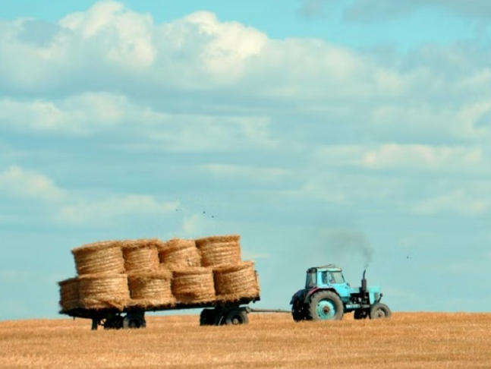
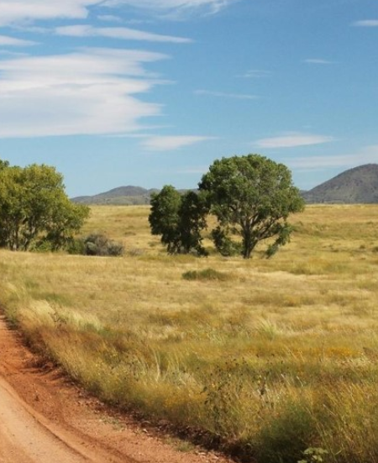
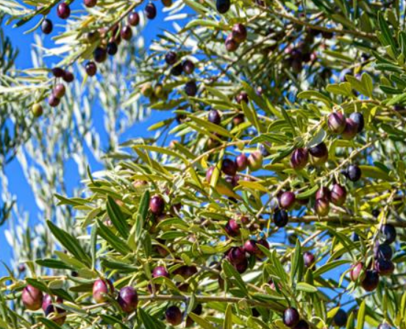
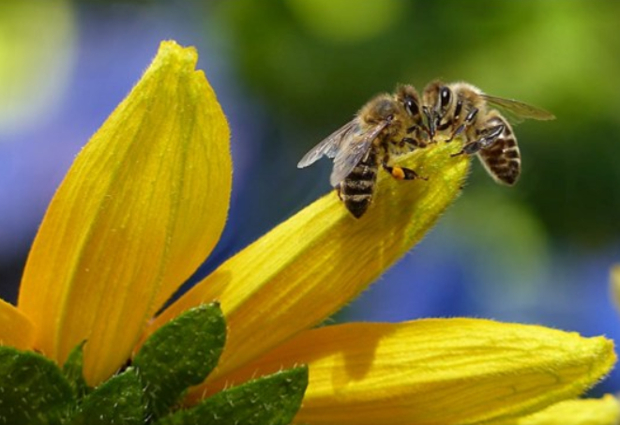



2.12 Approfondimento delle misure a superficie

Slide 36

Ambiente e clima, priorità chiave dei PSR in UE
PSR 2014-2022
Le risorse programmate
Per le priorità ACA ammontano
a 227 milioni di euro
PSR ABRUZZO 2014-2022:
36 %
DELLE RISORSE TOTALI PSR

Slide 37
BANDI APERTI – PSR 14-22 -CAMPAGNA 2024
PSR 2014-22
Misure a superficie
bandi attivi 2024
2 Bandi Attivi

Slide 39
PSR-
Misure 10-11 : superfici impegnate dal 2016 al 2024

Slide 40
PSR:
Stato dei pagamenti delle Misure connesse
a superfici o animali al 29/11/2024
Pagamenti aggiornati al decreto 726 del 29.11
 |  |  | %

Slide 41
PSR:
Stato dei pagamenti delle Misure connesse
a superfici o animali al 29/11/2024
Pagamenti aggiornati al decreto 726 del 29.11
 |  |  | %

Slide 42


IL Biologico in ABRUZZO
al 2024
AGRICOLTURA BIOLOGICA
62.515 ha impegnati/2024
2.017
OPERATORI/2024
1.047 OPERATORI VITIVINICOLI/2024

Slide 43
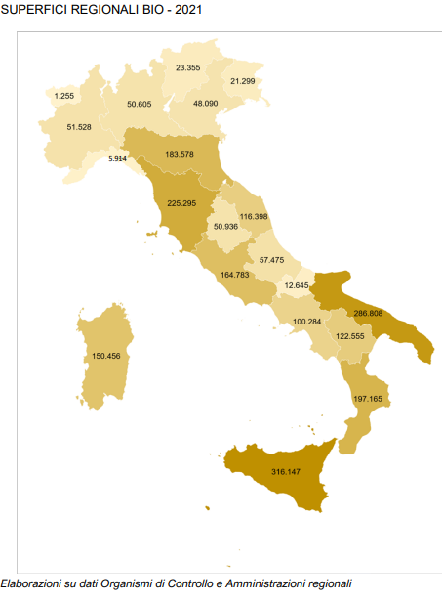

Abruzzo
superficie Bio 2024 ha. 70.614
N. Operatori
2.482
AGRICOLTURA BIOLOGICA
ha.70.614
Superfici:
SAU BIO/SAU TOTALE 17,2%

Slide 44
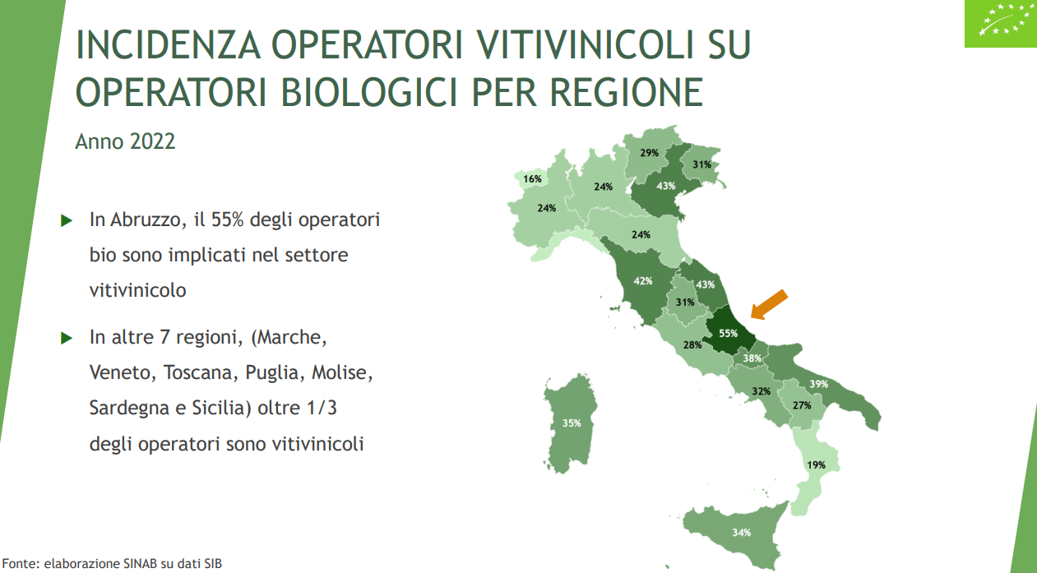

Slide 45

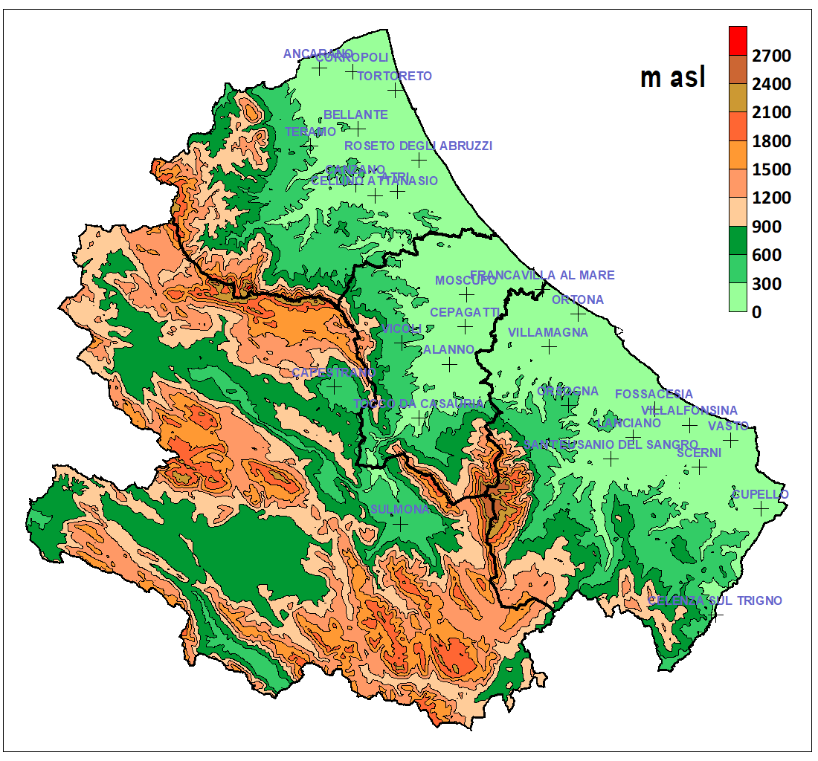
Dipartimento Agricoltura
RETE DI MONITORAGGIO
28 STAZIONI AUTOMATICHE
Bruno Di Lena
Domenico Giuliani

Slide 46

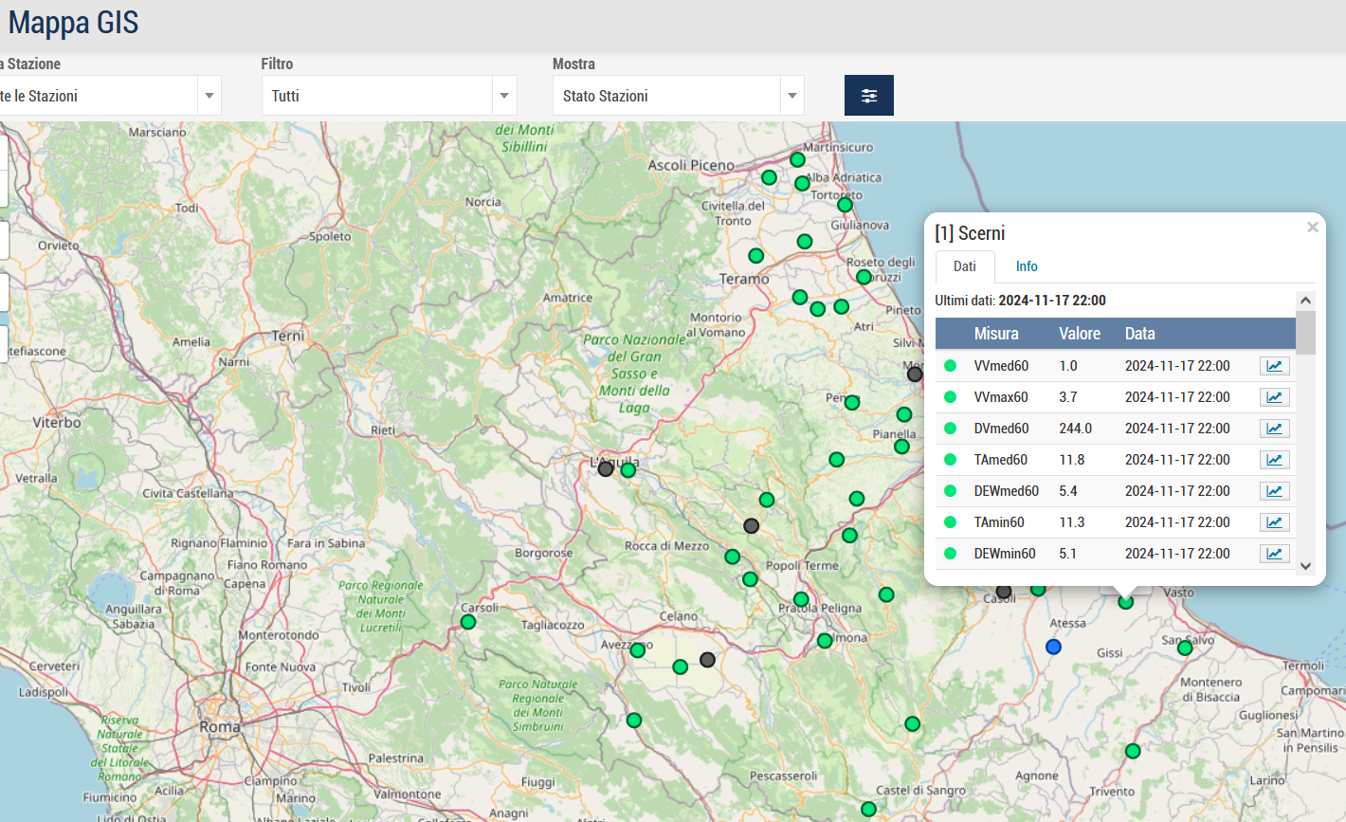
I DATI DELLA RETE DI MONITORAGGIO
a supporto della gestione delle aziende agricole (DSS, IRRIGAZIONE, DIFESA INTEGRATA…)
I DATI IN TEMPO REALE
Bruno Di Lena
Domenico Giuliani

Slide 47

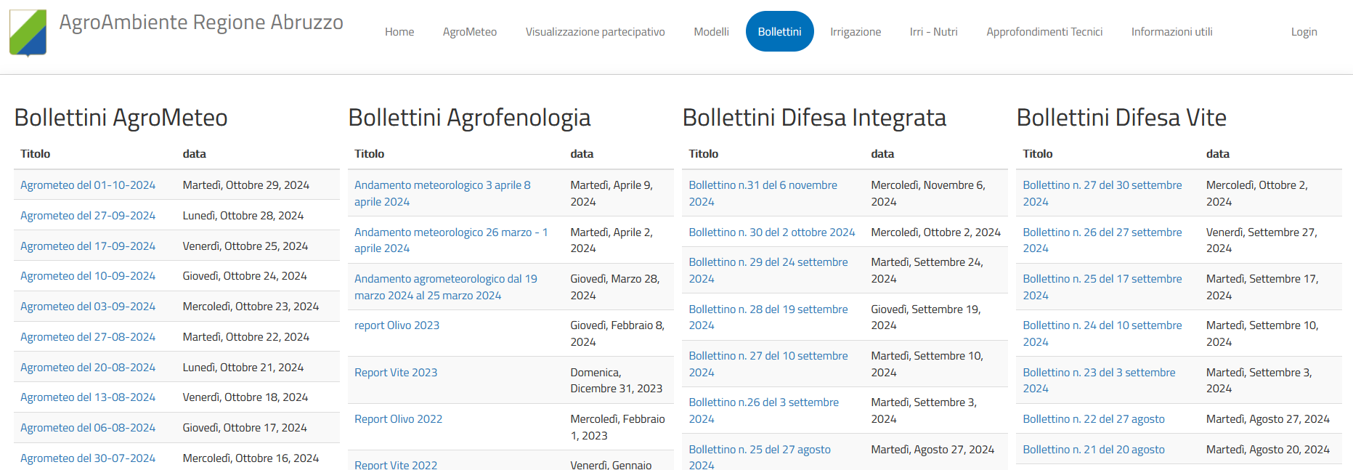
I BOLLETTINI TECNICI
a supporto della gestione delle aziende agricole (DSS, IRRIGAZIONE, DIFESA INTEGRATA…)

Slide 48


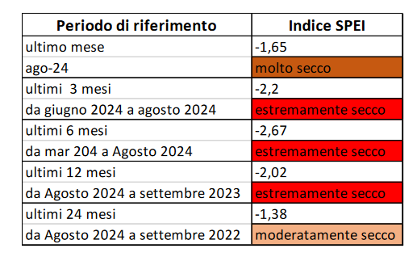
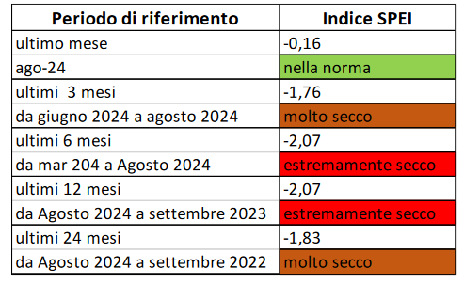
Calamità naturali nel 2024:
la siccità
La valutazione della siccità è stata effettuata con l’indice SPEI (Standardized Precipitation
Evapotranspiration Index) che considera come variabile meteorologica di interesse la differenza tra la precipitazione e l’evapotraspirazione di riferimento: D = P - ETP
Bruno Di Lena
Domenico Giuliani

Slide 49
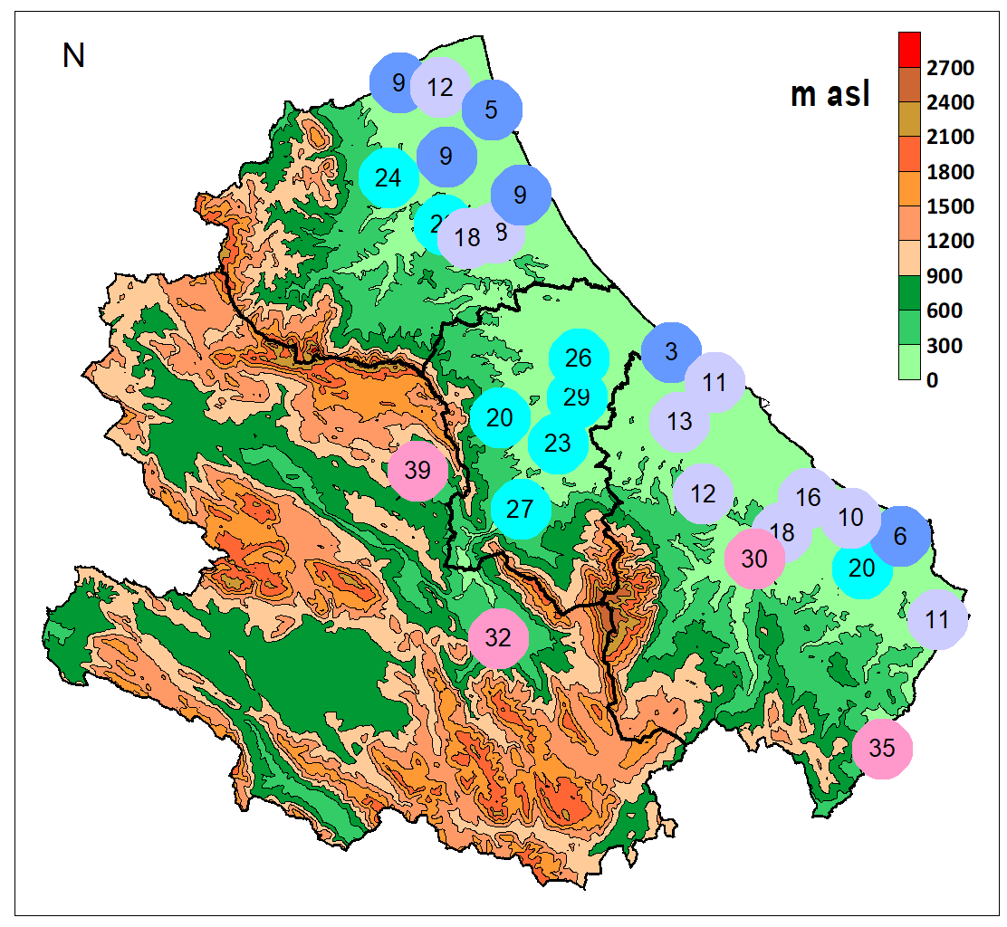
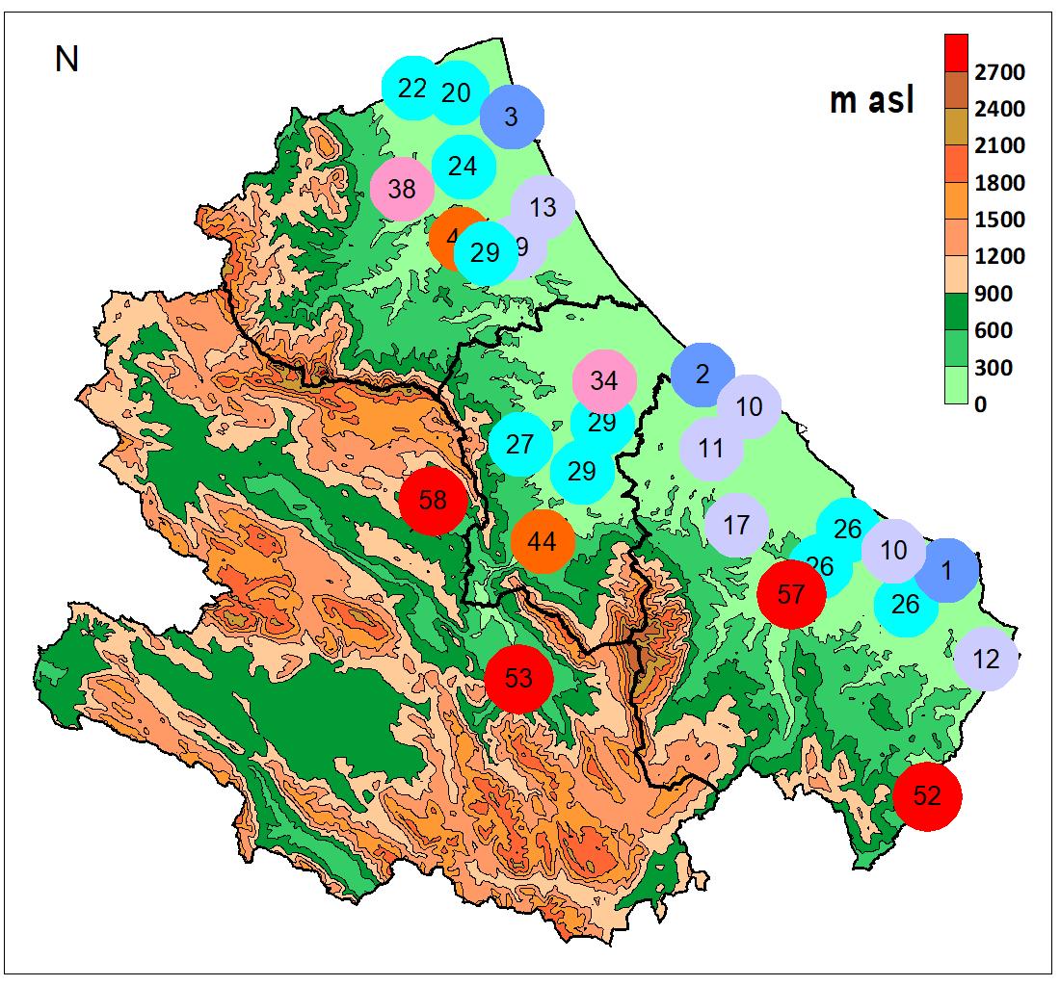
Calamità naturali nel 2024
Numero giorni con T max > 35°C
2023
2024

Slide 50
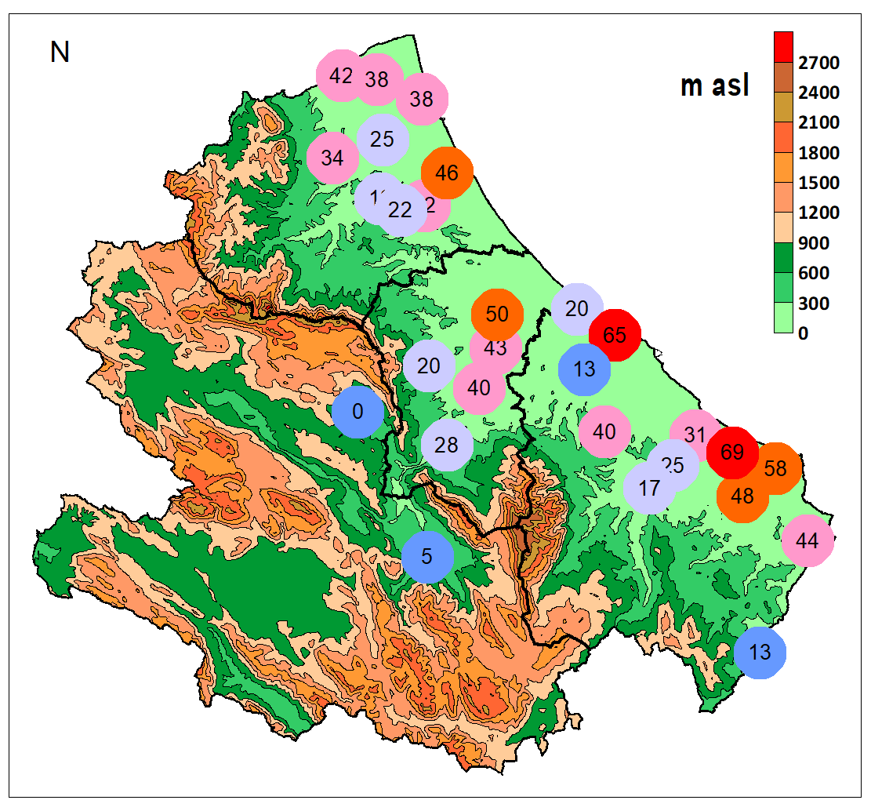
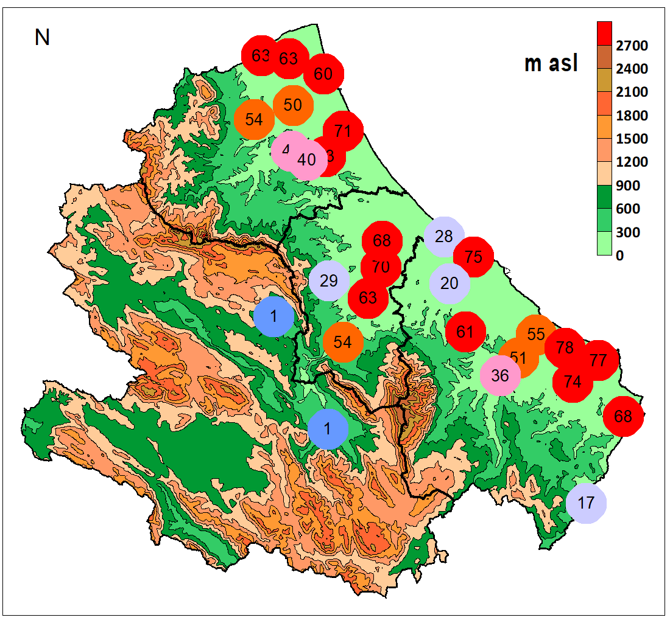
Notti tropicali Tmin >20°C
Elevato numero di notti tropicali nel 2024
2023
2024

Slide 51
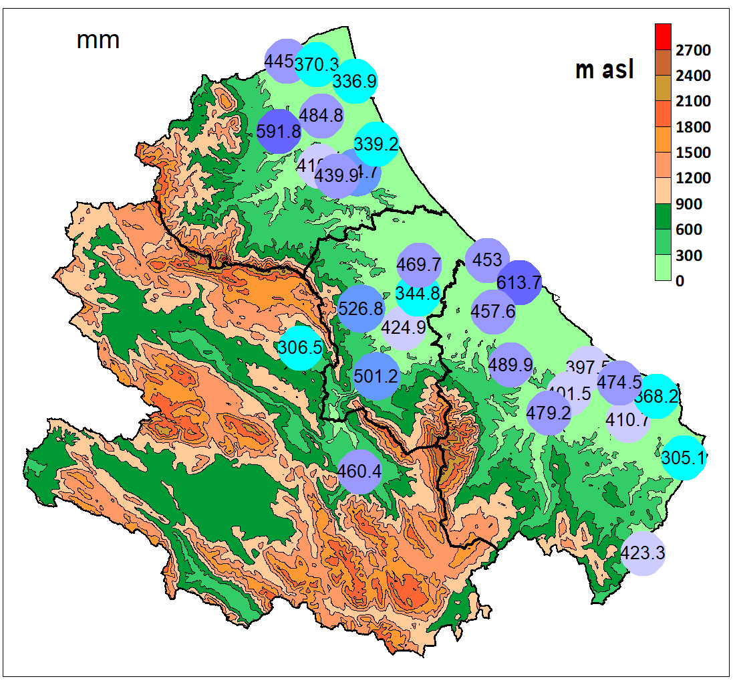
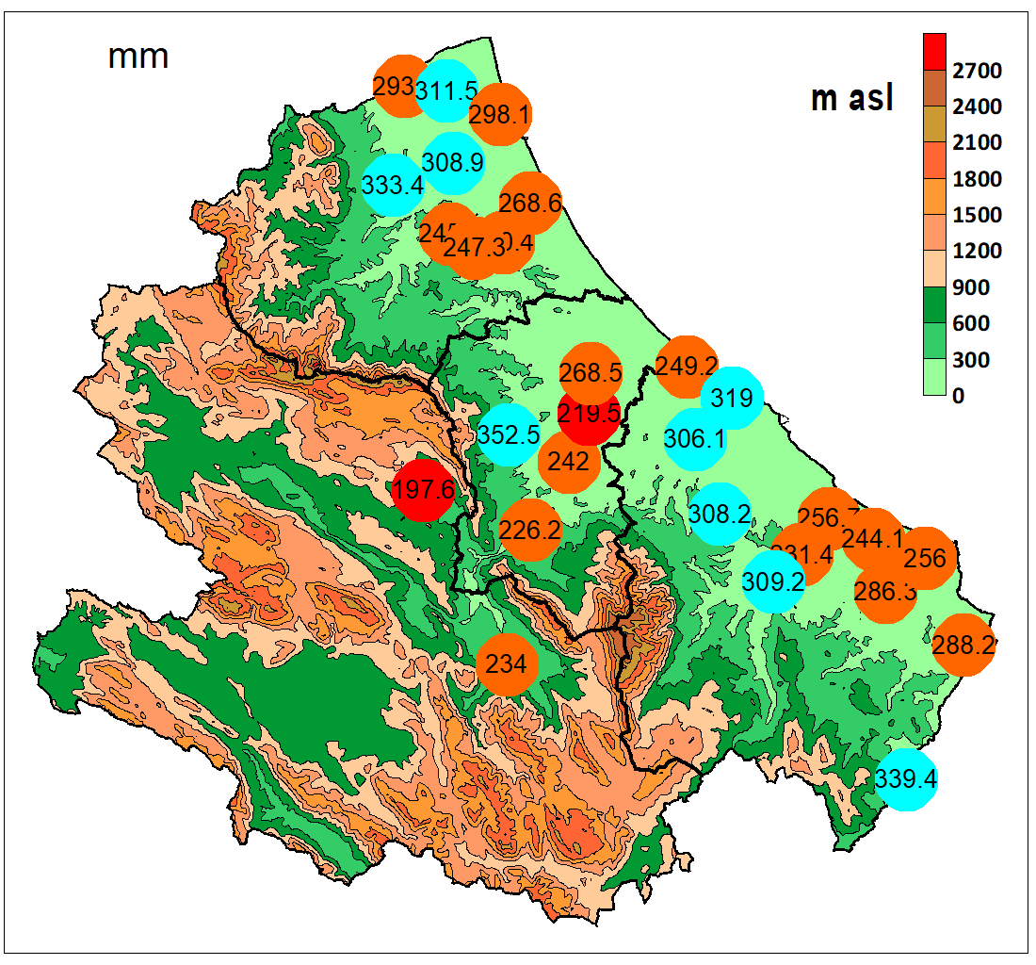
Precipitazioni aprile settembre
2023
2024
Fenomeni siccitosi nel 2024

Slide 52

2.13 Target di spesa 2024 (N+3)

Slide 53
2.13 Previsioni di spesa – target 2024 - 2025 (N+3)
PIANO DI FINANZIAMENTO
Tipi di regioni e dotazioni supplementari | N+3 2018 | N+3 2019 | N+3 2020 | N+3 2021 | N+3 2022 | N+3 2023 | N+3 2024 | N+3 2025 | Totale
Articolo 59, par.3 lettere c), del regolamento (UE) n.1305/2013-Regioni in transizione diverse da quelle di cui all'articolo 59, paragrafo 3, lettera b) | 44.226.000,00 € | 44.387.000,00 € | 29.704.000,00 € | 37.201.589,94 € | 37.273.398,01 € | 37.351.496,28 € | 33.829.605,94 € | 31.523.725,39 € | 295.496.815,56 €
Totale FEASR (esclusa EURI) | 44.226.000,00 € | 44.387.000,00 € | 29.704.000,00 € | 37.201.589,94 € | 37.273.398,01 € | 37.351.496,28 € | 33.829.605,94 € | 31.523.725,39 € | 295.496.815,56 €
(di cui) Riserva di efficacia dell'attuazione di cui all'articolo 20 del regolamento (UE) 1303/2013 | 2.665.042,00 € | 2.674.773,97 € | 1.789.951,13 € | 2.241.773,51 € | 2.246.100,67 € | 2.250.806,89 € |  |  | 13.868.448,17 €
Articolo 59, paragrafo 4, lettera e bis), del regolamento (UE) n. 1305/2013 - EURI(NGEU) /Operazioni che ricevono finanziamenti tramite le risorse aggiuntive di cui all’articolo 58 bis, paragrafo 1 |  |  |  |  |  |  | 6.307.095,48 € | 16.757.447,60 € | 23.064.543,08 €
Totale (FEASR + EURI) | 44.226.000,00 € | 44.387.000,00 € | 29.704.000,00 € | 37.201.589,94 € | 37.273.398,01 € | 37.351.496,28 € | 40.136.701,42 € | 48.281.172,99 € | 318.561.358,64 €
Spesa pubblica senza Riserva | 86.585.329,17 € | 86.900.470,90 € | 58.154.268,48 € | 72.832.950,90 € | 72.973.536,13 € | 73.126.436,23 € | 76.785.441,19 € | 82.431.875,50 € | 609.790.308,49 €
Spesa pubblica con Riserva | 92.137.500,00 € | 92.472.916,67 € | 61.883.333,33 € | 77.503.312,38 € | 77.652.912,52 € | 77.815.617,25 € | 76.785.441,19 € | 82.431.875,50 € | 638.682.908,83 €
TARGET DI SPESA N+3
 | 2018 | 2019 | 2020 | 2021 | 2022 | 2023 | 2024 | 2025
Target di spesa n+3 | 86.585.329,17 € | 173.485.800,07 € | 231.640.068,55 € | 304.473.019,45 € | 377.446.555,58 € | 450.572.991,81 € | 521.051.337,50 € | 615.618.365,75 €
Di cui EURI |  |  |  |  |  |  | 6.307.095,48 € | 23.064.543,08 €
Quota FEASR | 41.560.958,00 € | 83.273.184,03 € | 111.187.232,90 € | 146.147.049,34 € | 181.174.346,68 € | 216.275.036,07 € | 250.104.642,00 € | 295.496.815,57 €

Slide 54
2.13 Previsioni di spesa – target 2024 (N+3) (spesa pubblica , co-finanziato Feasr)
Tipologia | Spesa Pagata al 28/11/2024 (dec. 725) | Previsioni di spesa dal 28/11/2024 al 31/12/2024 | Spesa totale prevista al 31/12/2024 | Target spesa 2024 (N+3) | Delta
 | (a) | (b) | (c = a + b) | (d) | (c – d)
Prefinanziamento | 12.983.875 |  | 12.983.875
Misure connesse a superfici e animali | 201.292.739 | 3.121.057 | 204.413.796
Misure non connesse a superfici e animali | 279.717.975 | 28.487.263 | 308.205.239
Totale | 493.994.590 | 31.608.320 | 525.602.910 | 521.051.338 | 4.551.572

Slide 55
2.13 Previsioni di spesa – target 2025 (N+3) Co-finanziato FEASR (spesa pubblica)
 | Spesa totale prevista al 31/12/2024 | Previsioni di spesa dal 01/01/2025 al 31/12/2025 | Spesa totale prevista al 31/12/2025 | Target spesa 2025 (N+3) | Delta
 | (a) | (b) | (c = a + b) | (d) | ( = c – d )
Prefinanziamento | 12.983.875 |  | 12.983.875
Misure connesse a superfici e animali | 204.462.919 | 3.374.690 | 207.837.608
Misure non connesse a superfici e animali | 308.156.117 | 99.624.641 | 407.780.757
Totale | 525.602.910 | 102.999.331 | 615.618.366 | 615.618.366 | 0

Slide 56
2.13 Previsioni di spesa – target 2024 (N+3) Euri
Tipologia | Spesa Pagata al 28/11/2024 (dec. 725) | Previsioni di spesa dal 28/11/2024 al 31/12/2024 | Spesa totale prevista al 31/12/2024 | Target spesa 2024 (N+3) | Delta
 | (a) | (b) | (c = a + b) | (d) | ( = c – d )
Misure connesse a superfici e animali | 9.618.451 | 0 | 9.618.451
Misure non connesse a superfici e animali | 6.345.000 | 310.000 | 6.655.000
Totale | 15.963.451 | 310.000 | 16.273.451 | 6.307.095 | 9.966.356

Slide 57
2.13 Previsioni di spesa – target 2025 (N+3) Euri
Tipologia | Spesa totale prevista al 31/12/2024 | Previsioni di spesa dal 01/01/2025 al 31/12/2025 | Spesa totale prevista al 31/12/2025 | Target spesa 2025 (N+3) | Delta
 | (a) | (b) | (c = a + b) | (d) | ( = c – d )
Misure connesse a superfici e animali | 9.618.451 | 0 | 9.624.150
Misure non connesse a superfici e animali | 6.655.000 | 6.791.092 | 13.440.393
Totale | 16.273.451 | 6.791.092 | 23.064.543 | 23.064.543 | 0

Slide 58
2.13 Previsioni di spesa 2024 delle Misure non connesse a superfici o animali (al decreto 725)
Misura | M - SM- Interventi | Versione 13 spesa pubblica |  | Impegnato netto (concessioni + trascinamenti) | Impegnato netto (concessioni + trascinamenti) | Impegnato % (concessioni + trascinamenti) | Spesa pagata al 28.11.2024 decreto 725 | Spesa pagata al 28.11.2024 decreto 725 | Spesa pagata/spesa programmata |  | Previsione avanzamento di spesa al 31.12.2024 | Previsione avanzamento di spesa al 31.12.2024
 |  | Sottomisura | Misura (a1) | Sottomisura | Misura (b) | ( = b / a1 ) | Spesa Pubblica | ( c ) | ( = c / a1) |  | Spesa pubblica ( d ) | ( = d / a1)
1 | 1.1 | 1.189.268 | 1.239.268 | 1.149.975 | 1.199.975 | 96,83% | 1.109.020 | 1.159.020 | 93,5% |  | 1.180.516 | 95,3%
 | 1.2 | 50.000 |  | 50.000 |  |  | 50.000
2 | 2.1 | 2.841.377 | 2.841.377 | 2.827.267 | 2.827.267 | 99,50% | 2.838.785 | 2.838.785 | 99,9% |  | 2.838.785 | 99,9%
3 | 3.1 | 1.743.206 | 14.140.523 | 1.740.267 | 12.337.584 | 87,25% | 1.697.182 | 11.183.104 | 79,1% |  | 11.886.721 | 84,1%
 | 3.2 | 12.397.317 |  | 10.597.317 |  |  | 9.485.923
4 | 4.1 | 130.210.037 | 216.806.151 | 114.825.753 | 201.291.978 | 92,84% | 80.428.312 | 152.766.826 | 70,5% |  | 170.047.863 | 78,4%
 | 4.2 | 57.858.639 |  | 57.854.096 |  |  | 51.585.031
 | 4.3 | 24.626.082 |  | 24.552.405 |  |  | 17.211.895
 | 4.4 | 4.111.393 |  | 4.059.723 |  |  | 3.541.588
5 | 5.1 | 1.700.000 | 4.777.285 | 1.377.285 | 2.582.060 | 54,05% | 538.763 | 1.743.537 | 36,5% |  | 1.743.537 | 36,5%
 | 5.2 (trascin.) | 3.077.285 |  | 1.204.774 |  |  | 1.204.774
6 | 6.1.1 P.G. | 32.803.600 | 56.369.890 | 32.803.600 | 46.121.204 | 81,82% | 25.306.516 | 32.376.775 | 57,44% |  | 34.914.457 | 61,9%
 | 6.4 | 6.516.386 |  | 6.147.604 |  |  | 3.730.259
 | 6.1 | 17.049.904 |  | 7.170.000 |  |  | 3.340.000
6 EURI | 6.1 EURI | 13.130.043 | 13.130.043 | 13.130.000 | 13.130.000 | 100,00% | 6.345.000 | 6.345.000 | 48,3% |  | 6.655.000 | 50,7%
7 | 7.1 | 305.698 | 35.448.528 | 300.706 | 35.387.609 | 99,83% | 137.482 | 26.898.219 | 75,9% |  | 28.724.599 | 81,0%
 | 7.3 | 21.398.091 |  | 21.398.091 |  |  | 18.407.249
 | 7.4 | 12.720.000 |  | 12.673.158 |  |  | 7.680.114
 | 7.6 | 1.024.739 |  | 1.015.654 |  |  | 673.374
8 | 8.1 | 6.500.000 | 9.243.273 | 5.890.446 | 8.633.719 | 93,41% | 5.776.419 | 7.209.878 | 78,0% |  | 7.468.730 | 80,8%
 | 8.3 | 2.300.964 |  | 2.300.964 |  |  | 991.150
 | 8.5 | 442.309 |  | 442.309 |  |  | 442.309
10.2 | 10.2 | 471.412 | 471.412 | 471.412 | 471.412 | 100,00% | 0 | 0 | 0,0% |  | 0 | 0,0%
16 | 16.1 | 2.086.095 | 5.533.108 | 2.070.534 | 5.511.548 | 99,61% | 258.832 | 3.178.201 | 57,4% |  | 3.697.924 | 66,8%
 | 16.2 | 2.948.381 |  | 2.942.381 |  |  | 2.700.917
 | 16.4 | 498.633 |  | 498.633 |  |  | 218.452
19 | 19.1 | 925.420 | 37.229.167 | 819.101 | 35.324.506 | 94,88% | 819.101 | 22.230.109 | 59,7% |  | 25.563.868 | 68,7%
 | 19.2 | 26.828.345 |  | 24.959.442 |  |  | 14.129.220
 | 19.3 | 1.427.386 |  | 1.268.189 |  |  | 684.584
 | 19.4 | 8.048.016 |  | 8.277.774 |  |  | 6.597.204
20 | 20 | 17.303.817 | 17.303.817 | 15.529.433 | 15.529.433 | 89,75% | 11.779.245 | 11.779.245 | 68,1% |  | 13.783.963 | 79,7%
113 | 113 | 191.570 | 191.570 | 191.570 | 191.570 | 100,00% | 191.570 | 191.570 | 100,0% |  | 191.570 | 100,0%
21 | 21 | 6.175.891 | 6.175.891 | 6.162.706 | 6.162.706 | 99,79% | 6.162.706 | 6.162.706 | 99,8% |  | 6.162.706 | 99,8%
Totale strutturali |  | 420.901.304 | 420.901.304 | 386.702.569 | 386.702.569 | 91,27% | 286.062.975 | 286.062.975 | 68,0% |  | 314.860.239 | 74,8%

Slide 59
2.13 Previsioni di spesa 2024 delle Misure connesse a superfici o animali (al decreto 725)
Misura | M - SM- Interventi | Versione 13 spesa pubblica |  | Impegnato netto (concessioni + trascinamenti) | Impegnato netto (concessioni + trascinamenti) | Impegnato % (concessioni + trascinamenti) | Spesa pagata al 28.11.2024 decreto 725 | Spesa pagata al 28.11.2024 decreto 725 | Spesa pagata/spesa programmata |  | Previsione avanzamento di spesa al 31.12.2024 | Previsione avanzamento di spesa al 31.12.2024
 |  | Sottomisura | Misura (a1) | Sottomisura | Misura (b) | ( = b / a1 ) | Spesa Pubblica | ( c ) | ( = c / a1) |  | Spesa pubblica ( d ) | ( = d / a1)
10.1 | 10.1.1 | 28.692.546 | 103.785.539 | 28.692.546 | 103.591.074 | 99,81% | 28.692.546 | 101.191.074 | 97,5% |  | 102.344.252 | 98,6%
 | 10.1.2 | 46.748.016 |  | 46.748.016 |  |  | 46.748.016
 | 10.1.3 | 9.378.864 |  | 9.371.080 |  |  | 9.371.080
 | 10.1.4 | 18.966.112 |  | 18.779.431 |  |  | 16.379.431
11 | 11.1 | 24.644.060 | 51.137.322 | 24.644.060 | 50.818.556 | 99,38% | 24.641.704 | 47.187.371 | 92,3% |  | 49.155.250 | 96,1%
 | 11.2 | 26.493.262 |  | 26.174.497 |  |  | 22.545.668
11 EURI | 11.1 EURI | 1.600.000 | 9.934.500 | 1.591.864 | 9.624.150 | 96,88% | 1.591.864 | 9.618.451 | 96,8% |  | 9.618.451 | 96,8%
 | 11.2 EURI | 8.334.500 |  | 8.032.287 |  |  | 8.026.587
13 | 13 | 52.924.245 | 52.924.245 | 52.914.748 | 52.914.748 | 99,98% | 52.914.294 | 52.914.294 | 100,0% |  | 52.914.294 | 100,0%
Totale superfici |  | 217.781.605 | 217.781.605 | 216.948.528 | 216.948.528 | 99,62% | 210.911.190 | 210.911.190 | 96,8% |  | 214.032.247 | 98,3%

Slide 60
2.13 Previsioni di spesa 2024 (al decreto 725)
Misura | M - SM- Interventi | Versione 13 spesa pubblica |  | Impegnato netto (concessioni + trascinamenti) | Impegnato netto (concessioni + trascinamenti) | Impegnato % (concessioni + trascinamenti) | Spesa pagata al 28.11.2024 decreto 725 | Spesa pagata al 28.11.2024 decreto 725 | Spesa pagata/spesa programmata |  | Previsione avanzamento di spesa al 31.12.2024 | Previsione avanzamento di spesa al 31.12.2024
 |  | Sottomisura | Misura (a1) | Sottomisura | Misura (b) | ( = b / a1 ) | Spesa Pubblica | ( c ) | ( = c / a1) |  | Spesa pubblica ( d ) | ( = d / a1)
6 EURI | 6.1 EURI | 13.130.043 | 13.130.043 | 13.130.000 | 13.130.000 | 100,00% | 6.345.000 | 6.345.000 | 48,3% |  | 6.655.000 | 50,7%
Totale strutturali |  | 420.901.304 | 420.901.304 | 386.702.569 | 386.702.569 | 91,27% | 286.062.975 | 286.062.975 | 68,0% |  | 314.860.239 | 74,8%
11 EURI | 11.1 EURI | 1.600.000 | 9.934.500 | 1.591.864 | 9.624.150 | 96,88% | 1.591.864 | 9.618.451 | 96,8% |  | 9.618.451 | 96,8%
 | 11.2 EURI | 8.334.500 |  | 8.032.287 |  |  | 8.026.587
Totale superfici |  | 217.781.605 | 217.781.605 | 216.948.528 | 216.948.528 | 99,62% | 210.911.190 | 210.911.190 | 96,8% |  | 214.032.247 | 98,3%
Totale PSR 2014-2022 |  | 638.682.909 | 638.682.909 | 603.651.097 | 603.651.097 | 94,5% | 496.974.166 | 496.974.166 | 77,8% |  | 528.892.485,76 | 82,8%
 |  |  |  |  |  | Avanzamento di spesa del PSR 14-22 al 28.11.2024 decreto 725 |  | 496.974.165,59 | (as) |  | 528.892.485,76 | Avanzamento previsto al 31.12.24 | (as)
 |  |  |  |  |  | Avanzamento di spesa del PSR 14-22 Euri |  | 15.963.451,02 | (ASE) |  | 16.273.451,02 | Avanzamento previsto al 31.12.24 Euri | (ASE)
 |  |  |  |  |  | Prefinanziamento |  | 12.983.875,00 | (pr) |  | 12.983.875,00 | Prefinanziamento | (pr)
 |  |  |  |  | co-fin FEASR | Avanzamento di spesa del PSR 14-22 (Euri esclusi) + prefinanziamento |  | 493.994.589,57 | (AS = as - ASE + pr) |  | 525.602.909,74 | Avanzamento previsto Euri esclusi + prefinanziamento | (AS = as - ASE + pr)
 |  |  |  |  |  | Target N+3 2024 (co-finanziato) |  | 521.051.337,50 | (T24) |  | 521.051.337,50 | Target N+3 2024 (co-finanziato) | (T24)
 |  |  |  |  |  | spesa mancante al 28.11.2024 decreto 725 |  | -27.056.747,93 | (= AS - T24) |  | 4.551.572,24 | Surplus sul target | (= AS - T24)
 |  |  |  |  |  |  |  |  |  |  | 6.307.095,48 | Target N+3 2024 EURI | ( TE24)
 |  |  |  |  |  |  |  |  |  |  | 9.966.355,54 | Surplus EURI su target 2024 | (= ASE - TE24)

Slide 61
2.13 Previsioni di spesa 2025 delle Misure non connesse a superfici o animali (al decreto 725)
Misura | M - SM- Interventi | Versione 13 spesa pubblica |  | Impegnato netto (concessioni + trascinamenti) | Impegnato netto (concessioni + trascinamenti) | Impegnato % (concessioni + trascinamenti) | Spesa pagata al 28.11.2024 decreto 725 | Spesa pagata al 28.11.2024 decreto 725 | Spesa pagata/spesa programmata |  | Previsione avanzamento di spesa al 31.12.2024 | Previsione avanzamento di spesa al 31.12.2024 |  | Pagamenti previsti nel 2025 |  | Previsione avanzamento di spesa al 31.12.2025 | Previsione avanzamento di spesa al 31.12.2025
 |  | Sottomisura | Misura (a1) | Sottomisura | Misura (b) | ( = b / a1 ) | Spesa Pubblica | ( c ) | ( = c / a1) |  | Spesa pubblica ( d ) | ( = d / a1) |  | (= e -d) |  | Spesa pubblica (e ) | ( = e / a1)
1 | 1.1 | 1.189.268 | 1.239.268 | 1.149.975 | 1.199.975 | 96,83% | 1.109.020 | 1.159.020 | 93,5% |  | 1.180.516 | 95,3% |  | 58.752 |  | 1.239.268 | 100,0%
 | 1.2 | 50.000 |  | 50.000 |  |  | 50.000
2 | 2.1 | 2.841.377 | 2.841.377 | 2.827.267 | 2.827.267 | 99,50% | 2.838.785 | 2.838.785 | 99,9% |  | 2.838.785 | 99,9% |  | 2.592 |  | 2.841.377 | 100,0%
3 | 3.1 | 1.743.206 | 14.140.523 | 1.740.267 | 12.337.584 | 87,25% | 1.697.182 | 11.183.104 | 79,1% |  | 11.886.721 | 84,1% |  | 2.253.801 |  | 14.140.523 | 100,0%
 | 3.2 | 12.397.317 |  | 10.597.317 |  |  | 9.485.923
4 | 4.1 | 130.210.037 | 216.806.151 | 114.825.753 | 201.291.978 | 92,84% | 80.428.312 | 152.766.826 | 70,5% |  | 170.047.863 | 78,4% |  | 46.758.288 |  | 216.806.151 | 100,0%
 | 4.2 | 57.858.639 |  | 57.854.096 |  |  | 51.585.031
 | 4.3 | 24.626.082 |  | 24.552.405 |  |  | 17.211.895
 | 4.4 | 4.111.393 |  | 4.059.723 |  |  | 3.541.588
5 | 5.1 | 1.700.000 | 4.777.285 | 1.377.285 | 2.582.060 | 54,05% | 538.763 | 1.743.537 | 36,5% |  | 1.743.537 | 36,5% |  | 535.000 |  | 2.278.537 | 47,7%
 | 5.2 (trascin.) | 3.077.285 |  | 1.204.774 |  |  | 1.204.774
6 | 6.1.1 P.G. | 32.803.600 | 56.369.890 | 32.803.600 | 46.121.204 | 81,82% | 25.306.516 | 32.376.775 | 57,44% |  | 34.914.457 | 61,9% |  | 23.977.317 |  | 58.891.774 | 104,5%
 | 6.4 | 6.516.386 |  | 6.147.604 |  |  | 3.730.259
 | 6.1 | 17.049.904 |  | 7.170.000 |  |  | 3.340.000
6 EURI | 6.1 EURI | 13.130.043 | 13.130.043 | 13.130.000 | 13.130.000 | 100,00% | 6.345.000 | 6.345.000 | 48,3% |  | 6.655.000 | 50,7% |  | 6.791.092 |  | 13.446.092 | 102,4%
7 | 7.1 | 305.698 | 35.448.528 | 300.706 | 35.387.609 | 99,83% | 137.482 | 26.898.219 | 75,9% |  | 28.724.599 | 81,0% |  | 6.723.928 |  | 35.448.528 | 100,0%
 | 7.3 | 21.398.091 |  | 21.398.091 |  |  | 18.407.249
 | 7.4 | 12.720.000 |  | 12.673.158 |  |  | 7.680.114
 | 7.6 | 1.024.739 |  | 1.015.654 |  |  | 673.374
8 | 8.1 | 6.500.000 | 9.243.273 | 5.890.446 | 8.633.719 | 93,41% | 5.776.419 | 7.209.878 | 78,0% |  | 7.468.730 | 80,8% |  | 1.774.543 |  | 9.243.273 | 100,0%
 | 8.3 | 2.300.964 |  | 2.300.964 |  |  | 991.150
 | 8.5 | 442.309 |  | 442.309 |  |  | 442.309
10.2 | 10.2 | 471.412 | 471.412 | 471.412 | 471.412 | 100,00% | 0 | 0 | 0,0% |  | 0 | 0,0% |  | 471.412 |  | 471.412 | 100,0%
16 | 16.1 | 2.086.095 | 5.533.108 | 2.070.534 | 5.511.548 | 99,61% | 258.832 | 3.178.201 | 57,4% |  | 3.697.924 | 66,8% |  | 1.835.185 |  | 5.533.108 | 100,0%
 | 16.2 | 2.948.381 |  | 2.942.381 |  |  | 2.700.917
 | 16.4 | 498.633 |  | 498.633 |  |  | 218.452
19 | 19.1 | 925.420 | 37.229.167 | 819.101 | 35.324.506 | 94,88% | 819.101 | 22.230.109 | 59,7% |  | 25.563.868 | 68,7% |  | 11.665.299 |  | 37.229.167 | 100,0%
 | 19.2 | 26.828.345 |  | 24.959.442 |  |  | 14.129.220
 | 19.3 | 1.427.386 |  | 1.268.189 |  |  | 684.584
 | 19.4 | 8.048.016 |  | 8.277.774 |  |  | 6.597.204
20 | 20 | 17.303.817 | 17.303.817 | 15.529.433 | 15.529.433 | 89,75% | 11.779.245 | 11.779.245 | 68,1% |  | 13.783.963 | 79,7% |  | 3.519.855 |  | 17.303.817 | 100,0%
113 | 113 | 191.570 | 191.570 | 191.570 | 191.570 | 100,00% | 191.570 | 191.570 | 100,0% |  | 191.570 | 100,0% |  | 0 |  | 191.570 | 100,0%
21 | 21 | 6.175.891 | 6.175.891 | 6.162.706 | 6.162.706 | 99,79% | 6.162.706 | 6.162.706 | 99,8% |  | 6.162.706 | 99,8% |  | 0 |  | 6.162.706 | 99,8%
Totale strutturali |  | 420.901.304 | 420.901.304 | 386.702.569 | 386.702.569 | 91,27% | 286.062.975 | 286.062.975 | 68,0% |  | 314.860.239 | 74,8% |  | 106.367.064 |  | 421.227.303 | 100,1%

Slide 62
2.13 Previsioni di spesa 2025 delle Misure connesse a superfici o animali (al decreto 725)
Misura | M - SM- Interventi | Versione 13 spesa pubblica |  | Impegnato netto (concessioni + trascinamenti) | Impegnato netto (concessioni + trascinamenti) | Impegnato % (concessioni + trascinamenti) | Spesa pagata al 28.11.2024 decreto 725 | Spesa pagata al 28.11.2024 decreto 725 | Spesa pagata/spesa programmata |  | Previsione avanzamento di spesa al 31.12.2024 | Previsione avanzamento di spesa al 31.12.2024 |  | Pagamenti previsti nel 2025 |  | Previsione avanzamento di spesa al 31.12.2025 | Previsione avanzamento di spesa al 31.12.2025
 |  | Sottomisura | Misura (a1) | Sottomisura | Misura (b) | ( = b / a1 ) | Spesa Pubblica | ( c ) | ( = c / a1) |  | Spesa pubblica ( d ) | ( = d / a1) |  | (= e -d) |  | Spesa pubblica (e ) | ( = e / a1)
10.1 | 10.1.1 | 28.692.546 | 103.785.539 | 28.692.546 | 103.591.074 | 99,81% | 28.692.546 | 101.191.074 | 97,5% |  | 102.344.252 | 98,6% |  | 1.441.287 |  | 103.785.539 | 100,0%
 | 10.1.2 | 46.748.016 |  | 46.748.016 |  |  | 46.748.016
 | 10.1.3 | 9.378.864 |  | 9.371.080 |  |  | 9.371.080
 | 10.1.4 | 18.966.112 |  | 18.779.431 |  |  | 16.379.431
11 | 11.1 | 24.644.060 | 51.137.322 | 24.644.060 | 50.818.556 | 99,38% | 24.641.704 | 47.187.371 | 92,3% |  | 49.155.250 | 96,1% |  | 1.982.072 |  | 51.137.322 | 100,0%
 | 11.2 | 26.493.262 |  | 26.174.497 |  |  | 22.545.668
11 EURI | 11.1 EURI | 1.600.000 | 9.934.500 | 1.591.864 | 9.624.150 | 96,88% | 1.591.864 | 9.618.451 | 96,8% |  | 9.618.451 | 96,8% |  | 0 |  | 9.618.451 | 96,8%
 | 11.2 EURI | 8.334.500 |  | 8.032.287 |  |  | 8.026.587
13 | 13 | 52.924.245 | 52.924.245 | 52.914.748 | 52.914.748 | 99,98% | 52.914.294 | 52.914.294 | 100,0% |  | 52.914.294 | 100,0% |  | 0 |  | 52.914.294 | 100,0%
Totale superfici |  | 217.781.605 | 217.781.605 | 216.948.528 | 216.948.528 | 99,62% | 210.911.190 | 210.911.190 | 96,8% |  | 214.032.247 | 98,3% |  | 3.423.359 |  | 217.455.606 | 99,9%

Slide 63
2.13 Previsioni di spesa 2025 (al decreto 725)
Misura | M - SM- Interventi | Versione 13 spesa pubblica |  | Impegnato netto (concessioni + trascinamenti) | Impegnato netto (concessioni + trascinamenti) | Impegnato % (concessioni + trascinamenti) | Spesa pagata al 28.11.2024 decreto 725 | Spesa pagata al 28.11.2024 decreto 725 | Spesa pagata/spesa programmata |  | Previsione avanzamento di spesa al 31.12.2024 | Previsione avanzamento di spesa al 31.12.2024 |  | Pagamenti previsti nel 2025 |  | Previsione avanzamento di spesa al 31.12.2025 | Previsione avanzamento di spesa al 31.12.2025
 |  | Sottomisura | Misura (a1) | Sottomisura | Misura (b) | ( = b / a1 ) | Spesa Pubblica | ( c ) | ( = c / a1) |  | Spesa pubblica ( d ) | ( = d / a1) |  | (= e -d) |  | Spesa pubblica (e ) | ( = e / a1)
6 EURI | 6.1 EURI | 13.130.043 | 13.130.043 | 13.130.000 | 13.130.000 | 100,00% | 6.345.000 | 6.345.000 | 48,3% |  | 6.655.000 | 50,7% |  | 6.791.092 |  | 13.446.092 | 102,4%
Totale strutturali |  | 420.901.304 | 420.901.304 | 386.702.569 | 386.702.569 | 91,27% | 286.062.975 | 286.062.975 | 68,0% |  | 314.860.239 | 74,8% |  | 106.367.064 |  | 421.227.303 | 100,1%
11 EURI | 11.1 EURI | 1.600.000 | 9.934.500 | 1.591.864 | 9.624.150 | 96,88% | 1.591.864 | 9.618.451 | 96,8% |  | 9.618.451 | 96,8% |  | 0 |  | 9.618.451 | 96,8%
 | 11.2 EURI | 8.334.500 |  | 8.032.287 |  |  | 8.026.587
Totale superfici |  | 217.781.605 | 217.781.605 | 216.948.528 | 216.948.528 | 99,62% | 210.911.190 | 210.911.190 | 96,8% |  | 214.032.247 | 98,3% |  | 3.423.359 |  | 217.455.606 | 99,9%
Totale PSR 2014-2022 |  | 638.682.909 | 638.682.909 | 603.651.097 | 603.651.097 | 94,5% | 496.974.166 | 496.974.166 | 77,8% |  | 528.892.485,76 | 82,8% |  | 109.790.423,08 |  | 638.682.908,84 | 100%
 |  |  |  |  |  | Avanzamento di spesa del PSR 14-22 al 28.11.2024 decreto 725 |  | 496.974.165,59 | (as) |  | 528.892.485,76 | Avanzamento previsto al 31.12.24 | (as) |  |  | 638.682.908,84 | Avanzamento previsto al 31.12.25 | (as)
 |  |  |  |  |  | Avanzamento di spesa del PSR 14-22 Euri |  | 15.963.451,02 | (ASE) |  | 16.273.451,02 | Avanzamento previsto al 31.12.24 Euri | (ASE) |  |  | 23.064.543,08 | Avanamento previsto al 31.12.25 Euri | (ASE)
 |  |  |  |  |  | Prefinanziamento |  | 12.983.875,00 | (pr) |  | 12.983.875,00 | Prefinanziamento | (pr)
 |  |  |  |  | co-fin FEASR | Avanzamento di spesa del PSR 14-22 (Euri esclusi) + prefinanziamento |  | 493.994.589,57 | (AS = as - ASE + pr) |  | 525.602.909,74 | Avanzamento previsto Euri esclusi + prefinanz. | (AS = as - ASE + pr) |  |  | 615.618.365,76 | Avanzamento previsto Euri esclusi + prefinanz. | (AS = as - ASE)
 |  |  |  |  |  | Target N+3 2024 (co-finanziato) |  | 521.051.337,50 | (T24) |  | 521.051.337,50 | Target N+3 2024 (co-finanziato) | (T24) |  |  | 615.618.365,76 | Target 2025 (co-finanziato) | (T25)
 |  |  |  |  |  | spesa mancante al 28.11.2024 decreto 725 |  | -27.056.747,93 | (= AS - T24) |  | 4.551.572,24 | Surplus sul target | (= AS - T24) |  |  | 0,00 | Surplus sul target | (= AS - T25)
 |  |  |  |  |  |  |  |  |  |  | 6.307.095,48 | Target N+3 2024 EURI | ( TE24) |  |  | 23.064.543,08 | Target 2025 EURI | ( TE25)
 |  |  |  |  |  |  |  |  |  |  | 9.966.355,54 | Surplus EURI su target 2024 | (= ASE - TE24) |  |  | 0,00 | Surplus EURI su target 2024 | (= ASE - TE25)

Slide 64
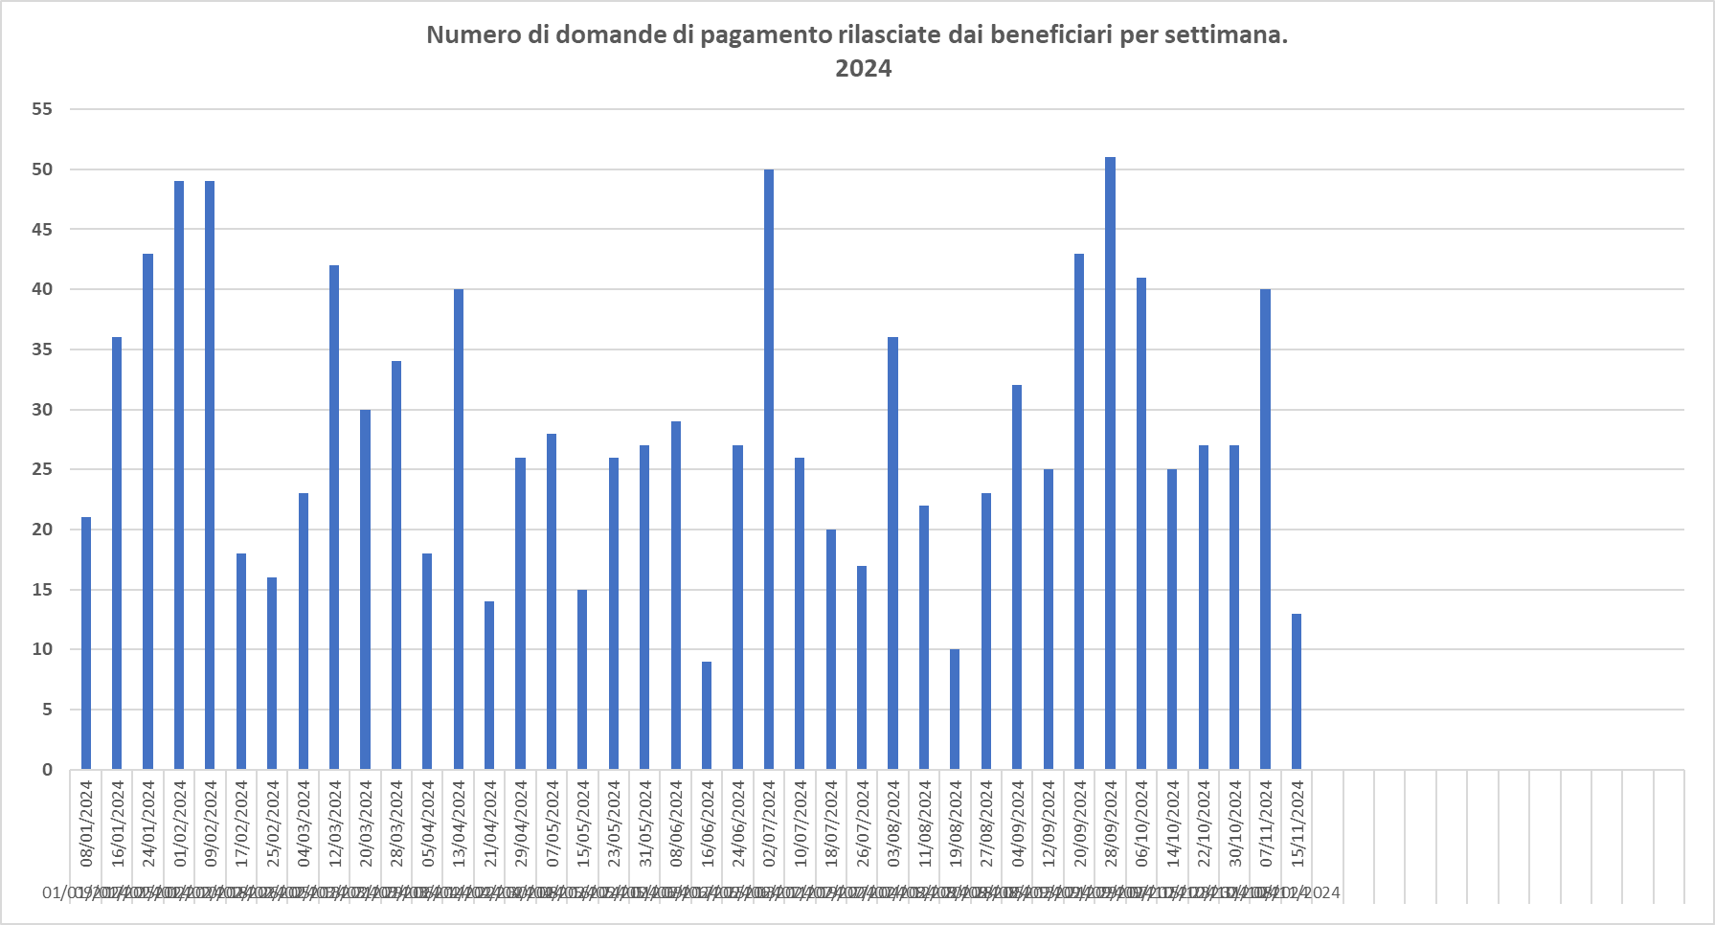
Escluse le 3.1

Slide 65
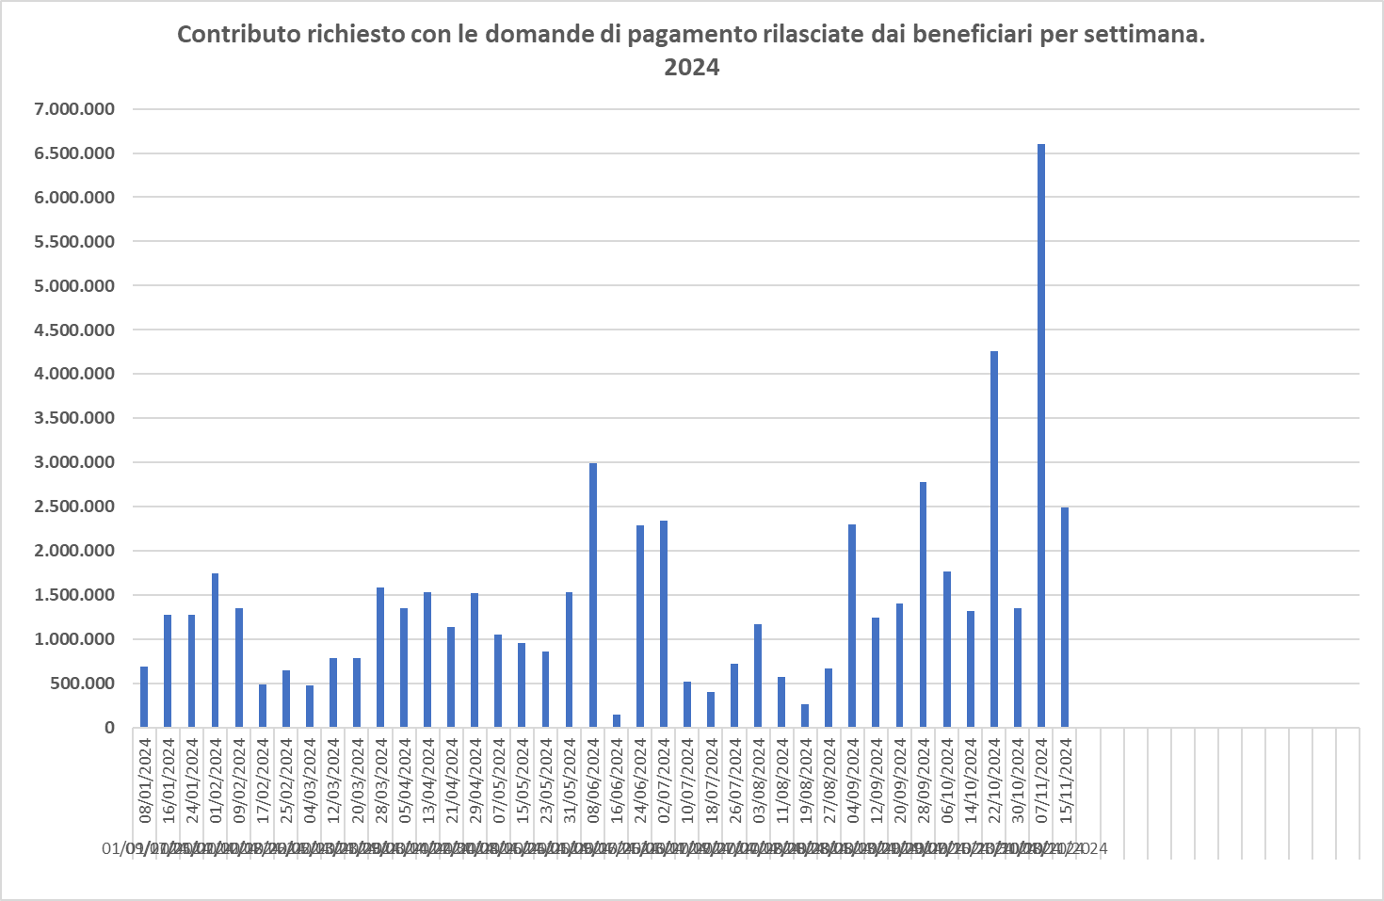
Escluse le 3.1

Slide 66
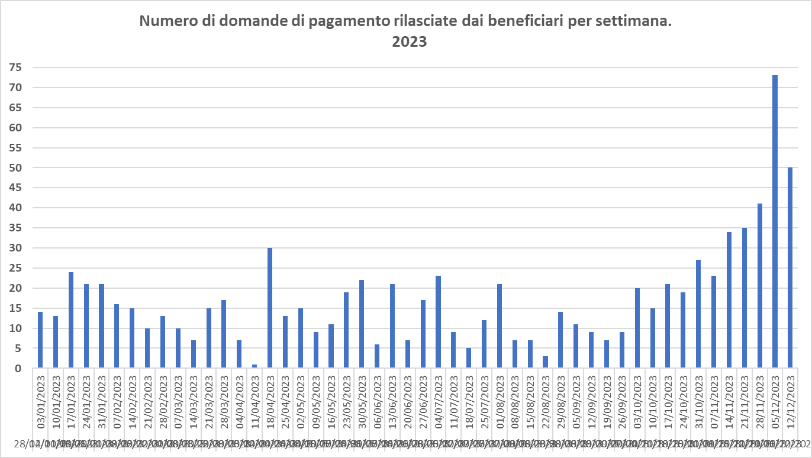
Escluse le 3.1

Slide 67
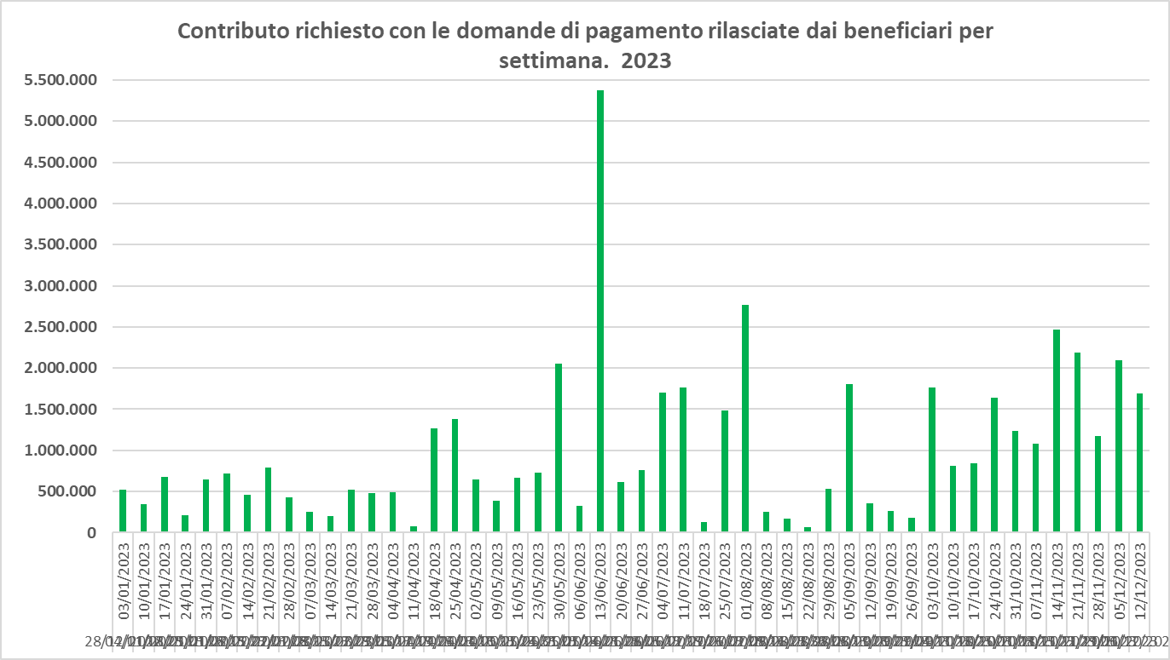
Escluse le 3.1

Slide 68
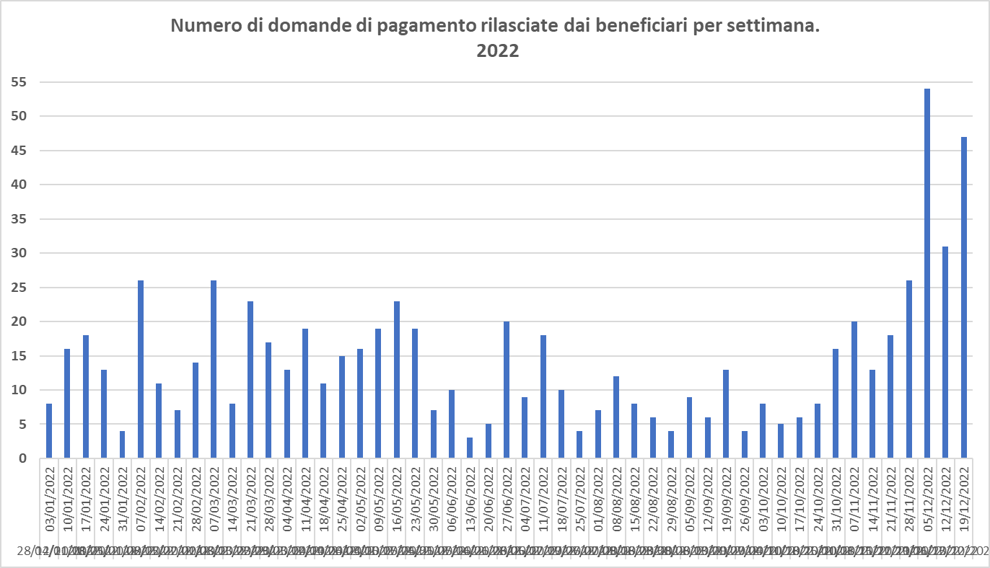
Escluse le 3.1

Slide 69
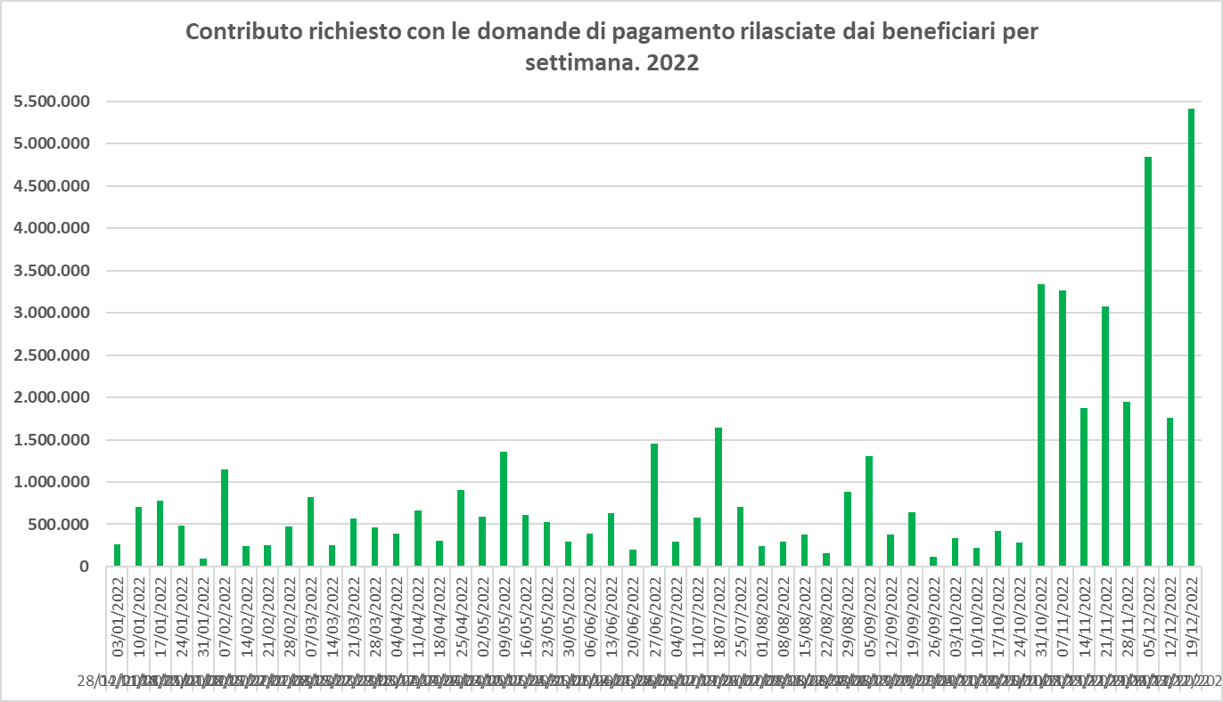
Escluse le 3.1

Slide 70
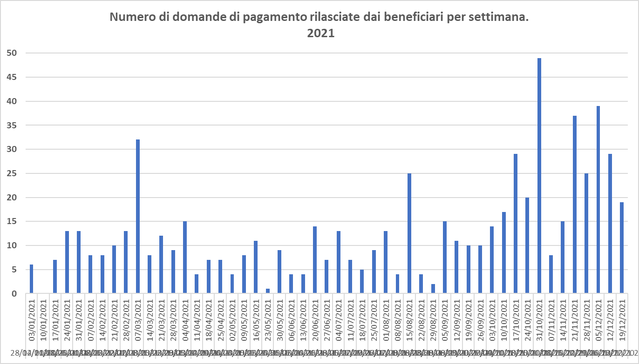
Escluse le 3.1 e le 21

Slide 71
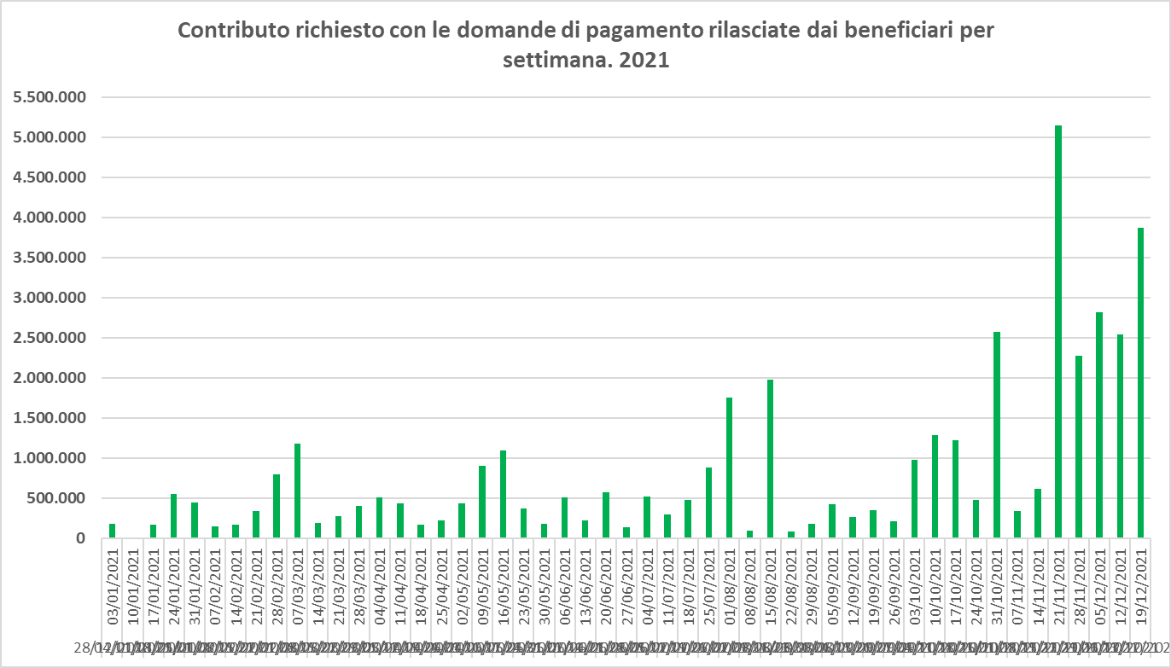
Escluse le 3.1 e le 21

Slide 72
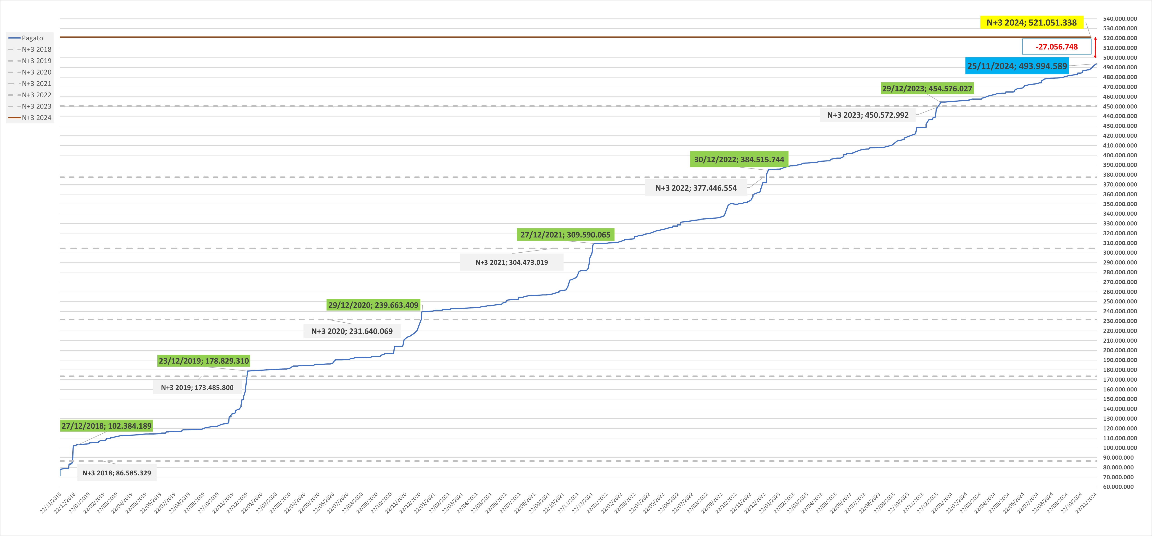
2.13 Pagamenti e Target N+3 dal 2018 al 2024 co-finanziato FEASR (al decreto 725)

Slide 73
Azioni intraprese dall’AdG per accelerare la spesa
Invio di periodiche informative ai beneficiari circa le date di conclusione dei lavori dei singoli progetti
Bando Giovani Ann. 2022 (EURI) e Ann. 2024: Costituzione gruppi di lavoro/Task Force
Organizzazione riunioni periodiche interne al Dipartimento e con AGEA
Monitoraggio attento di proroghe e revoche dei progetti
Criticità
Richieste di proroga ordinarie e straordinarie: nell’anno 2024 sono pervenute circa 220 richieste
Le domande di pagamento si concentrano negli 2 ultimi mesi dell’anno
Necessità di ricorrere al soccorso istruttorio delle domande di sostegno e pagamento

Slide 74
3. Piano di valutazione PSR Abruzzo 2014/2022, informativa sulla valutazione in itinere e seguito dato alle raccomandazioni del Rapporto di Valutazione 2024

Slide 75

3. Seguito dato alle raccomandazioni del Rapporto di Valutazione 2024
Criteri di selezione e indirizzo dei progetti
2B: Tutti i PSA ammessi a finanziamento prevedono un incremento di redditività superiore al 20%. In questi termini, il criterio della redditività è inutile. Se non si intende eliminarlo bisognerebbe almeno riformularlo
PSR 14-22: l’ultimo bando 6.1 (agosto 2024) prevede il criterio della stima dell’incremento di redditività nel PSA, espresso in termini di Standard Output
CSR 23-27: il criterio in oggetto non è previsto tra quelli approvati per l’ intervento SRE01 - Insediamento giovani agricoltori (cfr. Criteri di selezione delle operazioni, vers. 4 – luglio 2024)

Slide 76
3. Seguito dato alle raccomandazioni del Rapporto di Valutazione 2024
Aspetti procedurali
2B: Un aspetto positivo di questa programmazione è stata la regolarità con cui sono stati pubblicati i bandi destinati ai giovani, è auspicabile che la periodicità sia rispettata anche nella prossima programmazione
L’ultimo cronoprogramma per il PSR è stato approvato con Det. DPD/28 del 30/01/2024. In tale ultimo cronoprogramma per la SM 6.1 era prevista la pubblicazione di un ulteriore bando a Febbraio 2024. In coerenza con tale cronoprogramma, il 1° marzo 2024 è stato aperto il primo bando 2024 per la SM 6.1; successivamente il 2 agosto 2024 è stato aperto il secondo bando per l’annualità 2024.
Per quanto riguarda il CSR, il cronoprogramma, aggiornato con la medesima Det. DPD/28 del 30/01/2024, non prevedeva l’apertura di alcun avviso a valere sull’intervento SRE01 nel 2024.
2B: Per raggiungere il target della FA deve essere finanziato l’insediamento di altri 90 giovani
E’ stato previsto lo scorrimento delle graduatorie dei bandi pubblicati nelle precedenti annualità. In particolare il finanziamento delle domande di sostegno risponde alla forte esigenza espressa dal territorio di sostenere l’insediamento di giovani agricoltori in aziende agricole, a vantaggio di tutto il settore, grazie alle loro capacità e potenzialità di contribuire alla costruzione di un modello agricolo europeo diversificato, competitivo, innovativo, multifunzionale e sostenibile.
Grazie agli scorrimenti di graduatoria a valere sui precedenti Avvisi, sono state effettuate 67 nuove concessioni (di cui le ultime due in fase di finalizzazione). Con i nuovi bandi 2024 sono attesi indicativamente 50 nuovi insediati.

Slide 77
3. Seguito dato alle raccomandazioni del Rapporto di Valutazione 2024
Aspetti procedurali
1C: Per assicurare fluidità e continuità nell’offerta formativa bisogna dare continuità al Catalogo formativo e assicurarne il suo regolare aggiornamento
Il bando pubblicato il 28/02/2024 a valere sull’Intervento SRH03 del CSR non prevede che le attività formativa proposte debbano essere quelle comprese nel Catalogo dell’Offerta Formativa, bensì che le stesse siano conformi ad uno dei 4 moduli trasversali o dei 5 moduli di indirizzo elencati nell’Allegato 5 all’avviso «Elenco delle attività ammissibili»
1C: Si dovrebbe favorire e incoraggiare la modularità dei corsi per avere un’offerta differenziata anche nella durata dei corsi per potere avvicinare alla formazione anche chi ha minori disponibilità di tempo
Il bando pubblicato il 28/02/2024 a valere sull’Intervento SRH03 del CSR prevede una durata variabile dei corsi da 20 a 50/40 ore in proporzione ai contenuti trattati e di almeno 150 ore esclusivamente per i corsi rivolti a giovani e nuovi imprenditori agricoli al primo insediamento o ad altri soggetti tenuti all’acquisizione della qualifica IAP. L’avviso prevede inoltre una varietà di aree tematiche, correlate, ove pertinente, ad eventuali specifiche qualifiche (es. IAP, Operatore di Fattoria Didattica, cura e governo degli animali)
5E: Si raccomanda di realizzare attività di accompagnamento ai potenziali beneficiari delle misure forestali, con l’obiettivo di evitare i tassi di bocciatura che hanno caratterizzato le precedenti procedure
Si terrà conto di tale raccomandazione per l’attuazione degli interventi a valere sul CSR. In caso di attivazione di investimenti per la prevenzione ed il ripristino danni foreste (SRD12) nell’ambito dell’ attuazione di strategie di sviluppo locale (SRG06 – LEADER), secondo il CSR (par 9.1), i SSL potrebbero realizzare delle attività di accompagnamento ai potenziali beneficiari delle misure forestali.

Slide 78
3. Seguito dato alle raccomandazioni del Rapporto di Valutazione 2024
Indirizzo della programmazione
2A: Bisognerebbe favorire maggiormente l’adesione al sistema di classificazione delle aziende agrituristiche adottato dalla Regione Abruzzo
Il bando approvato con Det. DPD018-76 del 15062020 per la SM 6.4 del PSR Abruzzo prevedeva l’assegnazione di 5 punti per i soggetti che avevano aderito al sistema di classificazione delle aziende agrituristiche adottato dalla Regione Abruzzo (DGR. n. 388/P del 20/05/2015) con l’attribuzione di almeno 5 girasoli. Tale criterio è risultato però poco efficace in quanto la certificazione opera nel caso di agriturismi che offrono ospitalità, mentre la maggior parte degli agriturismi regionali offre solo ristorazione. Per tale motivo, si è deciso di non riutilizzare il criterio nell’ambito dell’intervento SRD03 del CSR Abruzzo. Per la stessa ragione non sono attualmente utilizzati altri incentivi per favorire l’adesione a tale classificazione.
5E: Affinché il C sequestrato permanga nei suoli, è necessario che le pratiche che favoriscono l’accumulo di C nei primi strati del suolo siano sostenute con continuità nel lungo periodo e nelle prossime programmazioni
→ Il CSR Abruzzo 2023-2027 ha attivato le seguenti pratiche che favoriscono l’accumulo di C nei primi strati del suolo (i dati sulle superfici coinvolte sono ripresi da par. 10.1 Planning Unit Amount del CSR V. 02 - DGR 104 del 15.02.2024)
SRA01 - ACA1 – Produzione integrata, che interesserà 23.090 ha
SRA03 – ACA3 – Tecniche lavorazione ridotta dei suoli, che interesserà 6.100 ha
SRA06 – ACA6 – Cover crops, che interesserà 2.760 ha
SRA27 – Pagamento per impegni silvoambientali e impegni in materia di clima, che interesserà 2.000 ha
SRA29 - Pagamento al fine di adottare e mantenere pratiche e metodi di produzione biologica 41.941 ha

Slide 79
4. Rapporto tematico “Sostegno allo scopo di aiutare gli aventi diritto ad avvalersi dei servizi di Consulenza”

Slide 80
Il contesto di riferimento
Il bando a valere sulla SM 2.1 è stato pubblicato a giugno 2019 e successivamente modificato a ottobre dello stesso anno
La graduatoria, risalente a agosto 2021, individua 7 organismi di consulenza che coinvolgono complessivamente più di 100 consulenti e oltre 2.490 imprese destinatarie della consulenza
La domanda valutativa
Gli interventi di consulenza finanziati dal PSR hanno determinato un innalzamento delle competenze e delle aziende agricole?
La metodologia
Analisi desk dell’attuazione
Analisi dati SIAN/SIAR Abruzzo
Analisi con le AI dei rapporti finali di consulenza

Slide 81
Soggetti coinvolti
Gli organismi di consulenza che hanno effettivamente avviato attività di consulenza sono 6: SDM, Best Ideas, Intradata, Innovazione Abruzzo, Fondagri e Agricoltura è vita
Le aziende agricole che hanno beneficiato delle azioni di consulenza sono 2.280, mediamente per 3.6 temi ciascuna
Abbiamo ricavato alcune informazioni più approfondite sulle aziende beneficiarie dal punto di vista delle destinazioni produttive e della dimensione economica
Polo OTE
Dimensione economica

Slide 82
Caratteristiche della consulenza
Le attività relative alla Priorità 4 ricoprono quasi la metà delle consulenze erogate, mentre la FA 2A e 3A hanno un peso simile sul totale
Quasi i tre quarti dei destinatari hanno partecipato ad azioni di consulenza di durata inferiore alle 8 ore
Ripartizione per Focus Area
Durata in ore

Slide 83
Tematiche della consulenza
Principali ambiti tematici
L’argomento maggiormente seguito è relativo alle norme di sicurezza sul lavoro, seguito dall’adozione delle misure a livello aziendale previste dal PSR
Gli argomenti seguiti da una percentuale minore di individui sono relativi all’innovazione nel campo agro-alimentare, la protezione delle acque e le questioni inerenti alle prestazioni economiche e ambientali dell’azienda agricola

Slide 84
Rapporti finali – Sicurezza sul lavoro
Principali risultati conseguiti nell’ambito della sicurezza sul lavoro | % aziende
Conoscenza e conformità alle normative di sicurezza (D.Lgs. 81/08)
Redazione e aggiornamento del Documento di Valutazione dei Rischi (DVR)
Fornitura e utilizzo di dispositivi di protezione individuale (DPI)
Formazione sui rischi specifici delle attività agricole
Implementazione di segnaletica e misure di sicurezza per le attrezzature
Adozione di misure antincendio e gestione dei presidi di emergenza
Gestione e miglioramento delle attrezzature di stoccaggio e fitofarmaci

Slide 85
Rapporti finali – Opportunità del PSR
Principali opportunità del PSR illustrate alle aziende agricole | % aziende
Ammodernamento aziendale e miglioramento della competitività
Agricoltura biologica
Certificazioni di qualità e tracciabilità
Integrazione di filiera e sviluppo di filiere corte
Promozione dell'imprenditorialità
Innovazione e orientamento al mercato

Slide 86
Rapporti finali – Agricoltura biologica e condizionalità
Risultati conseguiti rispetto al tema dell’agricoltura biologica | % aziende
Incremento della conoscenza del settore biologico
Supporto per la conversione e certificazione biologica
Utilizzo di strumenti digitali e software per la gestione biologica
Sfruttamento delle opportunità commerciali del biologico
Consulenza sui criteri di gestione obbligatori e alle buone condizioni agronomiche e ambientali | % aziende
Gestione sostenibile del suolo e delle risorse idriche
Sensibilizzazione ai cambiamenti climatici e mitigazione
Gestione dei rifiuti e sicurezza ambientale

Slide 87
Rapporti finali – Certificazione e gestione fitosanitari
Supporto per l’adesione ai regimi di certificazione e di tracciabilità del prodotto | % aziende
Certificazione Biologica
Certificazione Global GAP
Tracciabilità dei prodotti regionali
Certificazione IGP
Risultati conseguiti rispetto al corretto uso dei prodotti fitosanitari | % aziende
Implementazione del registro dei trattamenti fitosanitari
Formazione e sensibilizzazione sull'uso dei fitosanitari
Utilizzo dei dispositivi di protezione individuale
Stoccaggio e gestione sicura dei prodotti fitosanitari

Slide 88
5. Informativa sul tasso di errore
Dati aggiornati a novembre 2024

Slide 89
Il tasso di errore nello sviluppo rurale: framework unionale e nazionale
Il quadro giuridico della PAC 2014-2022 ha introdotto l’obbligo della verificabilità e controllabilità di tutte le misure incluse nei PSR 2014-2020 al fine di monitorare e gestire il tasso di errore secondo una prospettiva preventiva.
Il tasso di errore costituisce quindi un indicatore tecnico rappresentativo della qualità della gestione dello Sviluppo Rurale.
Per tasso di errore si intende un valore utilizzato per riflettere la percentuale di pagamenti irregolarmente percepiti, rispetto al totale delle spese a carico del bilancio dell'UE.
Conseguenze:
  tasso di errore inferiore al 2% (cd. «soglia di materialità») non sono richieste azioni correttive da parte della Commissione Europea;
  tasso di errore superiore al 2% ma inferiore al 5% la CE prende in considerazione eventuali fattori di mitigazione, in base ai quali stabilisce se dare seguito ad azioni correttive;
  tasso di errore superiore al 5% la CE emette la “riserva” sulla spesa e nei casi più gravi dispone la sospensione dei pagamenti; inoltre chiede allo Stato membro e all’Organismo/i pagatore/i interessato di attuare un Piano di Azione Nazionale (→ P.A.N.T.E.);
  se per due anni di seguito i risultati del tasso di errore sono superiori al 5% ed il Piano d’azione non è soddisfacente, la Commissione procede alla riduzione/sospensione dei pagamenti.
L’Italia nel 2020 ha registrato un tasso d’errore pari al 1,72% e poste riserve su quattro Organismi Pagatori, anziché uno-due come negli anni precedenti. Nel 2021 il tasso di errore è calato al 1,63% e le riserve sono state due.

Slide 90
Classificazione delle cause d’errore utilizzata per il P.A.N.T.E.
ID | Descrizione | Misure a Superficie | Misure Strutturali
RC – RD 1 | Il sistema di riduzioni in caso di violazione degli impegni agroambientali non era proporzionato
RC – RD 2 | I beneficiari talvolta non sono informati e non prendono in considerazione le variazioni derivante dall’aggiornamento del Sistema di Identificazione delle Particelle Agricole (SIPA) o altre variazioni della normativa
RC – RD 3 | Mancanza di scambio di informazioni tra le Autorità coinvolte nell’implementazione della misura
RC – RD 4 | Le pre-condizioni per partecipare a una misura agroambientale sono state individuate dal programma come criteri di ammissibilità
RC – RD 5 | Gli impegni individuati dal contratto non sono legati agli obiettivi agroambientali della misura
RC – RD 6 | Gli impegni sono difficili da rispettare e verificare
RC – RD 7 | Le superfici dichiarate dai beneficiari non sono corrette
RC – RD 8 | I beneficiari non rispettano gli impegni
RC – RD 9 | Carenze nelle procedure di gestione delle richieste di pagamento dei beneficiari
RC – RD 10 | Carenze nella verifica della ragionevolezza dei costi e dei criteri di ammissibilità
RC – RD 11 | Carenze nell’applicazione delle norme relative agli appalti pubblici
RC – RD 12 | Errori nel sistema dei controlli e mancanze nelle procedure amministrative
RC – RD 13 | Carenze nell’applicazione delle procedure di gara da parte dei beneficiari privati
RC – RD 14 | Presenza di spese non ammissibili e non applicazione delle riduzioni e sanzioni
RC – RD 15 | Errori nella gestione delle domande di pagamento da parte dei beneficiari
Fonte: Commissione europea

Slide 91
Il tasso di errore nel PSR Abruzzo 2014-2022 (fonte dati: AGEA)
Tab. 1 Tasso di errore FEASR SIGC (misure a superficie) - PSR Abruzzo 2014-2022 annualità 2023
STAT. ART. 9 REG. UE 809/2014 - DATI al 15/07/2024 - INVIO ALLA COMMISSIONE
REGIONE/ MISURA | DOMANDE CAMPIONE CASUALE | IMPORTO RICHIESTO | IMPORTO RIDUZIONI ART. 19 - ART. 31 | IMPORTO RIDUZIONI IMPEGNI E ALTRO - ART. 35 | TASSO ERRORE
ABRUZZO | 54 | 144.698,80 | 628,24 | 1.745,07 | 1,64%
8 | 3 | 198,24 | - | - | 0,00%
10 | 29 | 90.855,81 | 395,49 | 1.360,25 | 1,93%
11 | 22 | 53.644,75 | 232,75 | 384,82 | 1,15%
Tab. 2 Tasso di errore FEASR NO SIGC (misure strutturali) - PSR Abruzzo 2014-2022 annualità 2023

Slide 92
Il tasso di errore nell’annualità 2023: raffronto con anni precedenti

Slide 93
Azioni correttive – Misure a superficie/capo e Misure ad investimento 1/2
Causa di errore | Azione correttiva proposta
RC-RD1 Il sistema di riduzioni in caso di violazione degli impegni agroambientali non era proporzionato | Acquisto ed implementazione di una piattaforma informatica, Abaco Farmer, per la gestione degli adempimenti legati all’agricoltura ecocompatibile e al regime di condizionalità (misure a superficie del PSR);
RC-RD10 Carenze nella verifica della ragionevolezza dei costi e dei criteri di ammissibilità | Introduzione, per la SM 4.1 delle opzioni semplificate di costo elaborate a livello nazionale dalla Rete Rurale Nazionale, per la quantificazione delle spese ammissibili dei trattori, delle mietitrebbie, dei frantoi oleari e di progettazione; con DGR n. 331 del 27/06/2022 è stato approvato il manuale operativo del “Prezzario dei costi massimi di riferimento per macchine ed attrezzature agricole per la Regione Abruzzo” e adozione “Calcolatore dei costi di riferimento per macchine agricole”. Il prezzario introduce un nuovo metodo di calcolo per la ragionevolezza dei costi delle misure ad investimento relative all’acquisto di macchine agricole (ad es. sottomisura 4.1 – 4.2); con determinazione DPD/297 del 5.11.2024 è stato approvato l'avviso per indire un’indagine di mercato per l’individuazione degli operatori economici da invitare alla successiva procedura negoziata avente ad oggetto l’affidamento, ai sensi dell’articolo 50 comma 1, lettera e, del Decreto Legislativo 36/2023, del servizio per l’individuazione dei costi massimi di riferimento di macchine e attrezzature agricole.
RC-RD11 Carenze nell’applicazione delle norme relative agli appalti pubblici | Con determinazione direttoriale DPD 210 del 20/06/2024 l’AdGr ha pubblicato un avviso di indagine di mercato per l’affidamento, tramite procedura negoziata sotto soglia ai sensi dell’art. 50, comma 1, lett. e) del d.lgs. 36/2023, del servizio di assistenza specialistica per la compilazione delle check list predisposte da AGEA e la corretta applicazione del D. Lgs. 36/2023 e del D.Lgs 50/2016, anche attraverso l’utilizzo di un applicativo. La procedura è ad oggi in corso di svolgimento; costante aggiornamento e corretto utilizzo delle checklist AGEA finalizzate ad effettuare dei controlli approfonditi sull’applicazione della normativa di riferimento; attività formative rivolte ai dipendenti del Dipartimento Agricoltura sulle tematiche relative al nuovo codice degli appalti entrato in vigore dal 1 luglio 2023 (D.lgs 36/2023);

Slide 94
Azioni correttive – Misure a superficie/capo e Misure ad investimento 2/2
Causa di errore | Azione correttiva proposta
RC-RD12 Errori nel sistema dei controlli e mancanze nelle procedure amministrative | Attività di formazione, affiancamento e supporto al personale interno del Dipartimento per le istruttorie delle misure a superficie/strutturali, per l’analisi delle anomalie e la predisposizione di report per la segnalazione ad AGEA, o che richiedono interventi dei CAA, per la predisposizione di riepiloghi di dettaglio e per le modifiche alle VCM concordate con AGEA. definizione di un “Manuale delle Procedure”, approvato da ultimo con la Determinazione DPD/225 del 23/07/2024, finalizzato ad assicurare un uniforme svolgimento delle attività istruttorie svolte dal personale interno e dai consulenti dell’Assistenza Tecnica; attività di verifica dei limiti di cumulabilità dei sostegni previsti dal Programma di Sviluppo Rurale 2014/2022 con altri finanziamenti unionali e agevolazioni nazionali di carattere fiscale; aggiornamento delle «Linee Guida Aiuti di Stato. Interventi CSR Abruzzo 2023/2027» (Allegato H alla determinazione DPD/225 del 23/07/2024 di approvazione delle “DISPOSIZIONI ATTUATIVE E PROCEDURALI GENERALI PER GLI INTERVENTI DI SVILUPPO RURALE” versione 1).
RC-RD15 Errori nella gestione delle domande di pagamento da parte dei beneficiari | Campagne informative finalizzate a presentare ai potenziali beneficiari e tecnici i bandi pubblicati (ad. Mis. 6.1 bando 2022); incontri mirati tra il personale interno e i tecnici che assistono i potenziali/effettivi beneficiari nella predisposizione della documentazione.

Slide 95
6. Informativa sull’attuazione delle azioni di informazione e pubblicità

Slide 96
Piano di Comunicazione 2024-2025
Finalità
Il PdC, approvato con la Determinazione DPD/273 del 14/10/2024, definisce le attività di comunicazione del Programma di Sviluppo Rurale (PSR) della Regione Abruzzo per il periodo 2024-2025.
Target
Opinione pubblica in generale
Potenziali beneficiari
Beneficiari effettivi
Partner e stakeholder
Attori coinvolti per la sua attuazione
Regione Abruzzo, Dipartimento Agricoltura
fornitore selezionato tramite procedura negoziata per affidamenti sotto soglia
periodo di validità del contratto: dal 28/01/2021 al 31/12/2023
importo di aggiudicazione: € 195.200,00 (compreso IVA)
Proroga tecnica fino al 30 giugno 2024
RTI Mirus s.r.l. (mandataria) e FPA s.r.l. (mandante)
Azioni e strumenti previsti dal Piano
Campagne di comunicazione su stampa
Pubblicazioni tematiche
Prodotti audiovisivi (video)
Comunicazione digitale (sito internet)
Comunicazione attraverso i social (facebook)
Eventi (annuali, workshop, webinar)
Gadget promozionali

Slide 97
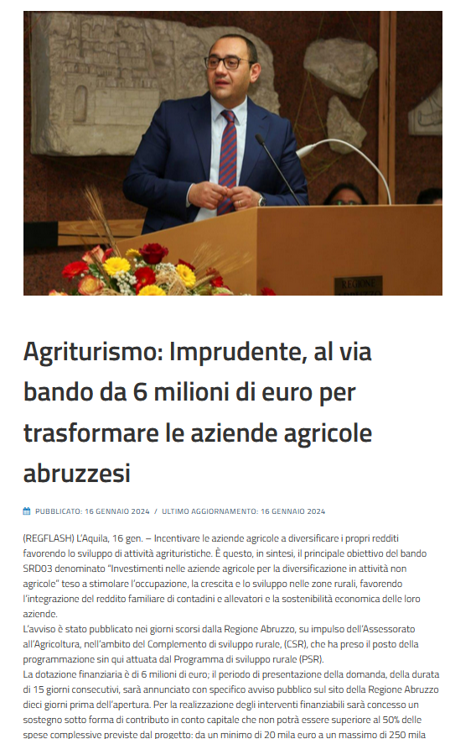
Ufficio stampa e media relations
L’attività di “Ufficio stampa e media relations” è stata organizzata e gestita direttamente dalla RTI Mirus s.r.l. in stretto rapporto con l’AdG regionale e gli uffici del Dipartimento;
l’attività di comunicazione è reputata strategica per incrementare la conoscenza del brand del PSR Abruzzo e per comunicare, a tutti gli opinion maker, media e stakeholder, le attività relative al programma;
nel periodo gennaio-giugno 2024 sono stati realizzati dall’ufficio stampa diversi comunicati veicolati tramite testate giornalistiche per un totale complessivo di circa 180 indirizzi selezionati;
i comunicati stampa sono stati diffusi nel tradizionale formato cartaceo, in versione elettronica 4.0 (smartphones e tablets), sul portale web istituzionale e sulle piattaforme di social network del PSR (Facebook e Instagram).

Slide 98


Social media strategy (1/2)
L’attività promossa sui social media è stata curata, fino al 30 giugno 2024, dalla RTI Mirus s.r.l. sempre in condivisione con i referenti regionali. L’obiettivo principale della Social Media Strategy relativamente all’anno 2024, è stato quello di aumentare il coinvolgimento dei target di riferimento rispetto alla politica di sviluppo rurale in Abruzzo;
i canali social attualmente attivi sono Facebook e Instagram.
il calendario editoriale social ha seguito la seguente strategia:
  - 2/3 post ogni settimana per un totale di ca. 10/12 post mensili;
  - ogni post pubblicato è stato corredato di immagini pertinenti, di un link al sito istituzionale del PSR Abruzzo o ad altra fonte, degli hashtag pertinenti;
  - creazione di Stories su piattaforma Instagram, per creare maggiore interazione con i follower.

Slide 99
Social media strategy (2/2)
Gradimento social:
  - pagina Facebook: 4523 follower
  - profilo Instagram: 396 follower
Pubblico d’elezione:
  - età tra i 34 e i 65 anni, dove la fascia tra i 35 e 44 anni risulta essere la più attiva e ricettiva. Le donne raggiungono una percentuale del 47%, mentre gli uomini del 53%.
  Pubblicazioni:
  - 60 post, con una media di 10 post al mese.
  Tasso di coinvolgimento e copertura:
  oltre 60.000 visualizzazioni della pagina Facebook e circa 1.200 visualizzazioni su Instagram;
Efficienza dei social utilizzati:
  Facebook si conferma il principale strumento di divulgazione;
  Instagram: nel futuro sarà implementata una strategia che consente una maggiore interazione diretta con gli utenti (ad esempio attraverso l’uso dello strumento “Stories”).

Slide 100
LA PIANIFICAZIONE PUBBLICITARIA
­Pubblicazione banner su n. 8 quotidiani online abruzzesi per la durata di 10-15 gg (AbruzzoWeb, Il Germe, MarsicaLive, Infomedianews, OndaTv, Il Capoluogo, Rete 8, News-town). Tutti i banner sono stati linkati ad una landing page appositamente creata sulla pagina Facebook del PSR Abruzzo;
­pubblicazione di un annuncio pubblicitario sul quotidiano regionale “Il Messaggero” in formato mezza pagina;
­n. 1 Speciale video e n.1 diretta Facebook (AbruzzoWeb) in occasione della conferenza stampa del 24 gennaio, relativa alla presentazione dei dati sull’andamento della spesa al 31 dicembre 2023 in relazione ai fondi europei del Programma di Sviluppo Rurale (PSR) 2014-2022.

Slide 101
Sito web*
Canale di informazione e comunicazione al pubblico più importante;
Aggiornamento costante e tempestivo;
Rilancio di taluni contenuti sui canali social;
Sezioni dedicate a divulgare informazioni specifiche relative alle procedure di attuazione del programma, modalità di presentazione delle domande, pubblicazione dei bandi e comunicati stampa della Regione relativi al PSR;
La sezione «documentazione utile al PSR» contiene linee guida operative, manuali delle procedure, disposizioni attuative, check list AGEA, ecc..
*Sito web: https://www.regione.abruzzo.it/content/programma-di-sviluppo-rurale-2014-2020-psr-e-transizione

Slide 102
Principali eventi e realizzazione video
EVENTI
4 dicembre 2024: Comitato di Sorveglianza 2024 organizzato presso l’Auditorium Riserva Naturale Regionale Bosco di Don Venanzio – Pollutri (CH) con un programma articolato tra riunioni operative e una visita guidata presso un’azienda del territorio beneficiaria dei fondi messi a disposizione del PSR Abruzzo.
Programma articolato tra riunioni operative e una visita guidata presso un’azienda del territorio beneficiaria dei fondi messi a disposizione del PSR Abruzzo.
VIDEO
Nel 2024 è stato realizzato un nuovo video finalizzato alla documentazione di una Best Practice abruzzese, relativo nello specifico all’Azienda Agricola “Peppone” di Introdacqua (Aq). L’azienda ha beneficiato di un sostegno del PSR 2014-2022, sottomisura 6.1 - Aiuto all'avviamento di imprese per giovani agricoltori in combinazione con la sottomisura 4.1 Sostegno agli investimenti per le aziende agricole finalizzati al miglioramento della redditività (pacchetto giovani).
Nel corso del 2024 è stato realizzato altresì un video emozionale del PSR 2022-2024 con il quale la Regione Abruzzo ha partecipato alla seconda edizione di ‘RuralCiak’, iniziativa promossa dalla Regione Umbria e dal Ministero dell’Agricoltura, della Sovranità Alimentare e delle Foreste (Masaf), e che ha ricevuto il Premio “RuralCiak giovani” riconosciuto da una giuria di studenti provenienti dalle università di tutta Italia.

Slide 103
Indicatori di realizzazione
Canali/Strumenti/Attività di comunicazione | Indicatori di realizzazione | Output | Valore di riferimento 2021 | Valore di riferimento 2022 | Valore di riferimento 2023 | Valore 2024 | Strumenti/Modalità di rilevazione
SITO WEB | Pubblicazione bandi di finanziamento/elenchi beneficiari/altri contenuti | n. pagine pubblicate/Anno | 152 | 153 | 101 | in corso di elaborazione | Webmaster
 | N. di accessi unici | n. Semestre | 121.610 | 241.358 | 117.680 | in corso di elaborazione | Webmaster
SOCIAL MEDIA | N. di Account attivi e operativi | n. | n. 1 | n. 2 | n. 2 | n. 2 | Social analytics delle piattaforme
 | N. di Post pubblicati | n./anno per account | n. 110 | 280 | n. 192 | n. 60 | Social analytics delle piattaforme
 | Frequenza aggiornamento contenuti | n./settimana per account | n. 3 | n. 3 | n. 2 | n. 2 | Social analytics delle piattaforme
 | Iscritti/Follower/Fans | n./anno in totale | n. 2519 | n. 3936 | n. 4830 | n. 4530 | Social analytics delle piattaforme
NEWSLETTER ELETTRONICA | Numeri totali | Numero uscite totali | n. | n. | n. |  | Strumenti di gestione database e newletter
 | Numero di persone raggiunte | n. destinatari raggiunti | n. | n. | n.
 | Iscritti | n.iscritti | n. | n. | n.
UFFICIO STAMPA | Comunicati stampa | n./anno | n. 15 | 15 | n. 14 | n. 3 | Sistema di monitoraggio
 | Conferenze stampa | n./anno | n. | n. | n. |  | Sistema di monitoraggio
 | Interviste/foto/notizie/servizi redazionali/televisivi/altro | n./anno | n. 5 | n. 6 | n. 4 | n. 2 | Rassegna stampa
 | Copertura stampa | n.articoli publicati in totale | n. 80 | n. 134 | n. 86 | n. 25 | Rassegna stampa
CAMPAGNE PUBBLICITARIE | Campagne realizzate | n. di soggetti realizzati | n. | n. | n. 1 | n. 1 | Sistema di monitoraggio
 | inserti publiredazionali su quotidiani e periodici | n. totale | n. | n. | n. 1 | n. 1 | Sistema di monitoraggio
 | banner on line | n. banner / 1 mese |  |  | n. 7 | n. 7
 | Spot TV | n. | n. | n. | n. |  | Sistema di monitoraggio
 | Spot radio (speciali tv) | n. | n. | n. | n. 19 | n. 1 | Sistema di monitoraggio
 | Campagne televisive | n.passaggi TV | n. | n. | n. 360 |  | Sistema di monitoraggio
 | Campagne radiofoniche | n.passaggi Radio | n. | n. | n. |  | Sistema di monitoraggio
 | Affissioni; campagne outdoor e dinamiche | n. spazi coperti | n. | n. | n. |  | Sistema di monitoraggio
Canali/Strumenti/Attività di comunicazione | Indicatori di realizzazione | Output | Valore di riferimento 2021 | Valore di riferimento 2022 | Valore di riferimento 2023 | Valore 2024 | Strumenti/Modalità di rilevazione
EVENTI | Numero eventi annuale | n./evento | n. 0 | n. 1 | n. 1 |  | Sistema di monitoraggio
 | Numero partecipanti | n./partecipanti | n. | n. 300 | n. 205 |  | Sistema di monitoraggio
 | Numero Comitati di Sorveglainza | n./evento | n. 1 | n. 0 | n. 2 |  | Sistema di monitoraggio
 | Numero partecipanti Comitato di Sorveglianza | n./partecipanti | n. 55 | n. 0 | n. 70 |  | Sistema di monitoraggio
 | Numero Workshop | n./evento | n. 1 | n. 2 | n. |  | Sistema di monitoraggio
 | Numero partecipanti Workshop | n./partecipanti | n. 148 | n. 150 | n. |  | Sistema di monitoraggio
MATERIALE INFORMATIVO/PROMOZIONALE | Depliant | n./totale | n. 0 | n. 0 | n. |  | Sistema di monitoraggio
 | Gadget | n./totale | n. 100 | n. 250 | n. 100 |  | Sistema di monitoraggio
AZIONI COMIUNICAZIONE ESTERNA | Gruppi di lavoro formalizzati | n. | n. | n. | n. |  | Sistema di monitoraggio
 | Attività di formazione | n. | n. | n. | n. |  | Sistema di monitoraggio
 | Materiale di comunicazione | n. | n. | n. | n. |  | Sistema di monitoraggio
 | Manuale d'uso del logo e immagine coordinata | n. | n. | n. | n. |  | Sistema di monitoraggio

Slide 104
Grazie per l’attenzione

